Slide 1
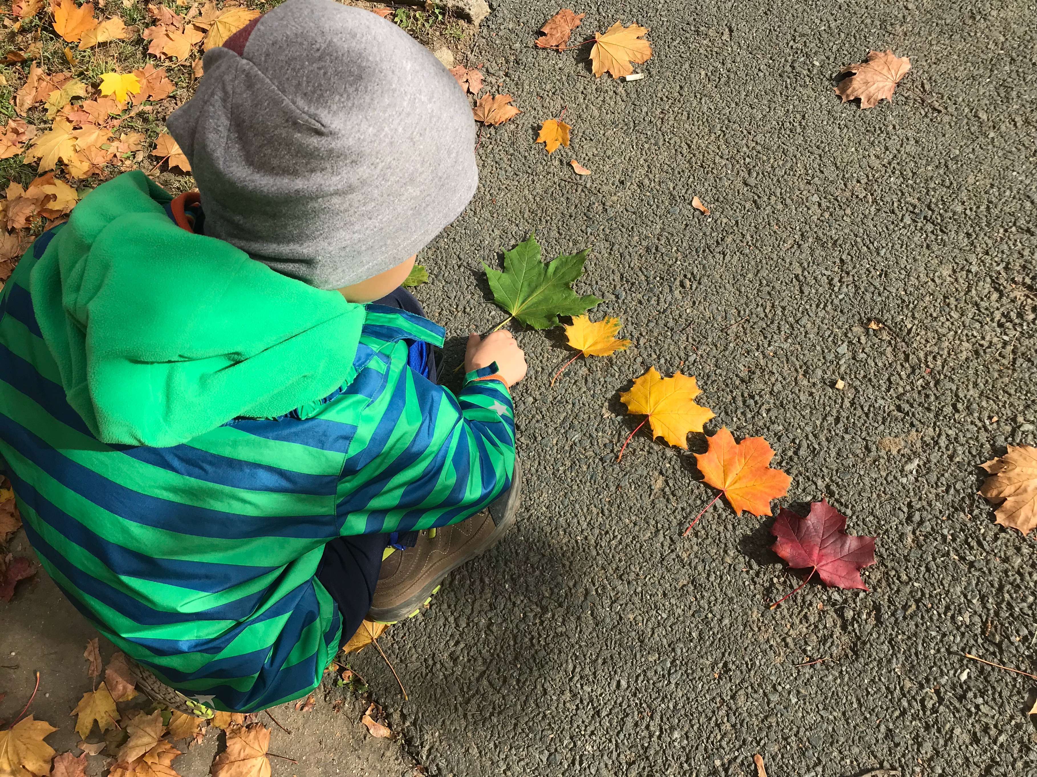
Petra Turečková
Připravené prostředí z hlediska rozvoje klíčových kompetencí žáků 1. stupně ZŠ

Slide 2
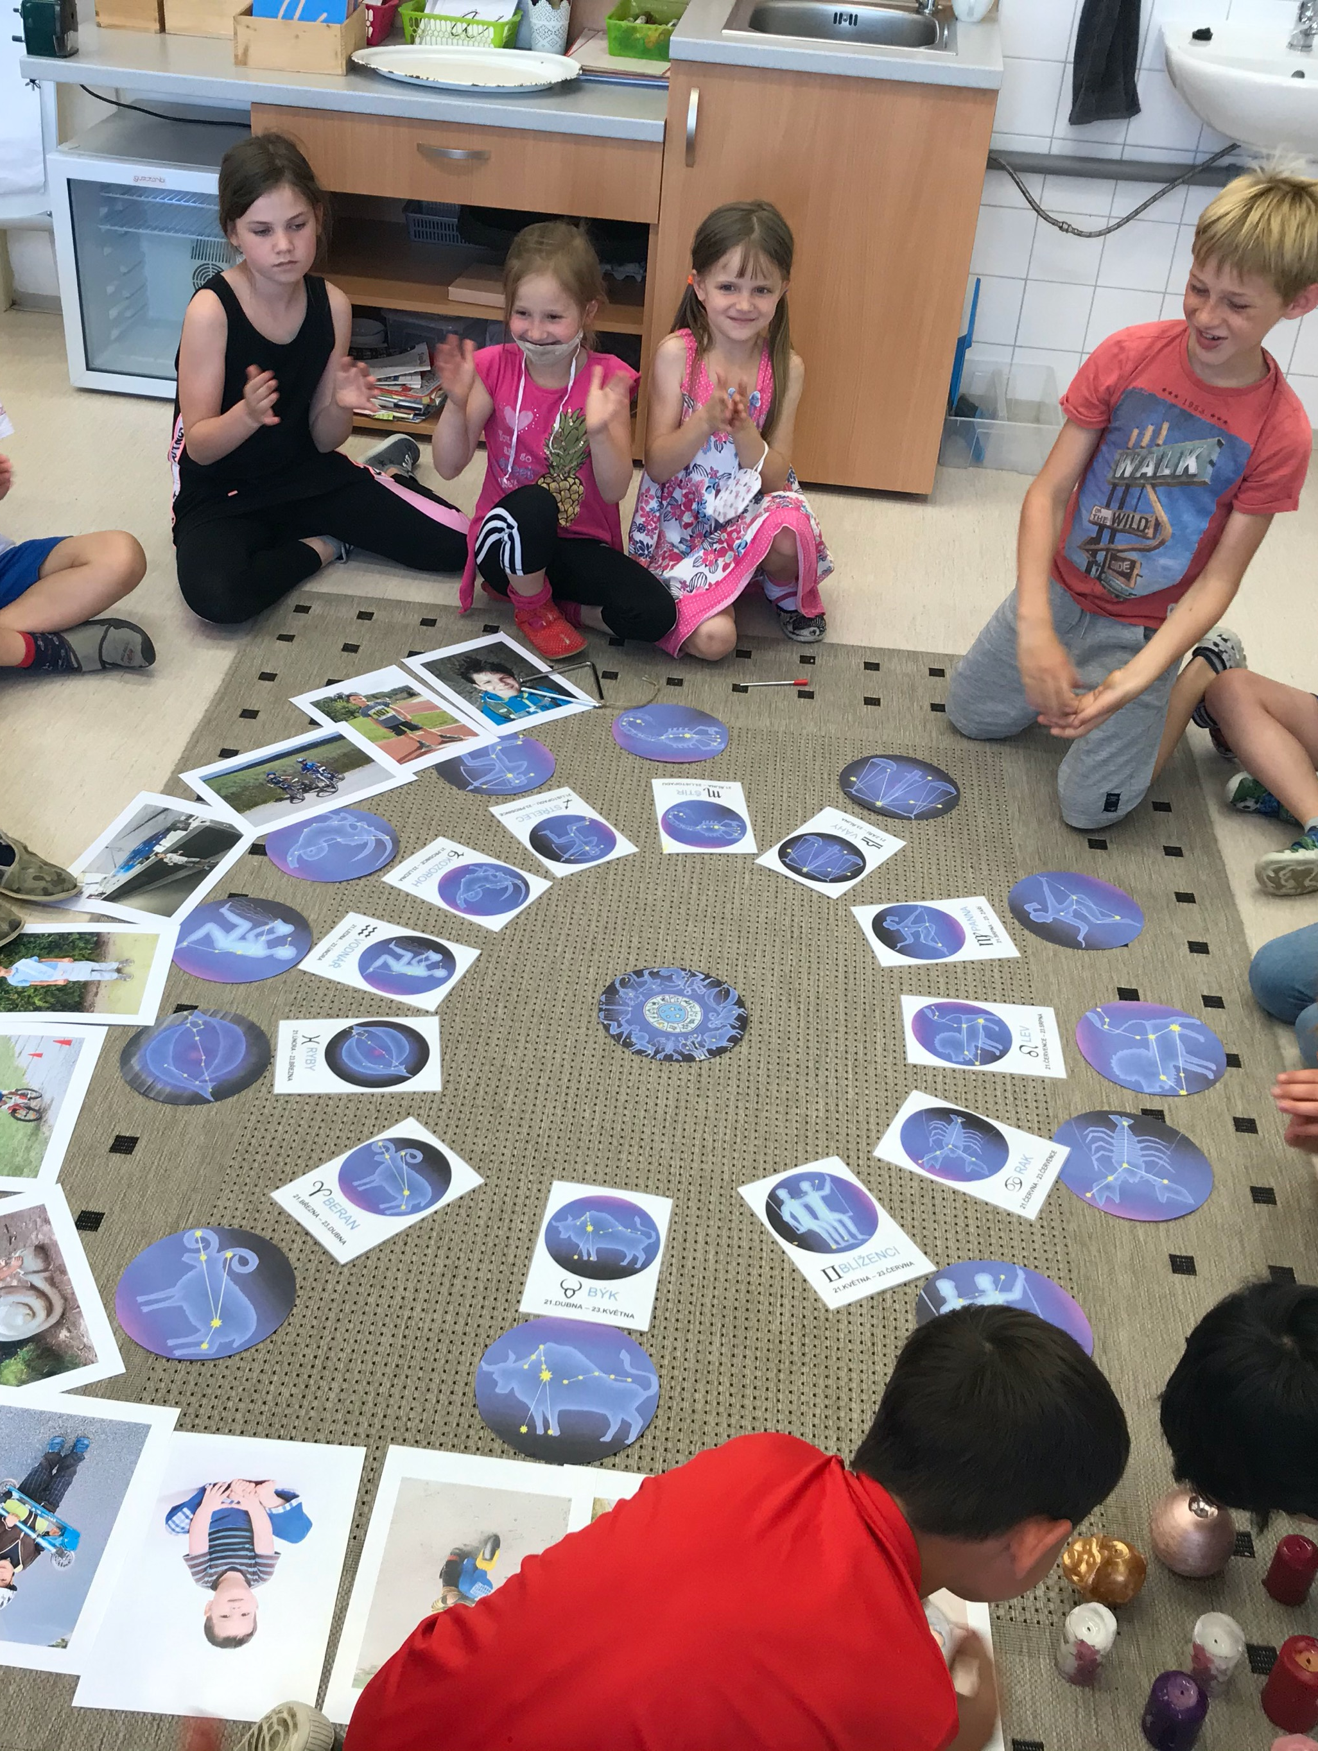
Kompetence sociální a personální Žáci si vytváří představu o sobě samých, uvědomují si svoji jedinečnost, posilují sebedůvěru – narozeninový rituál, hvězdná znamení, fotky svého vývoje.

Slide 3
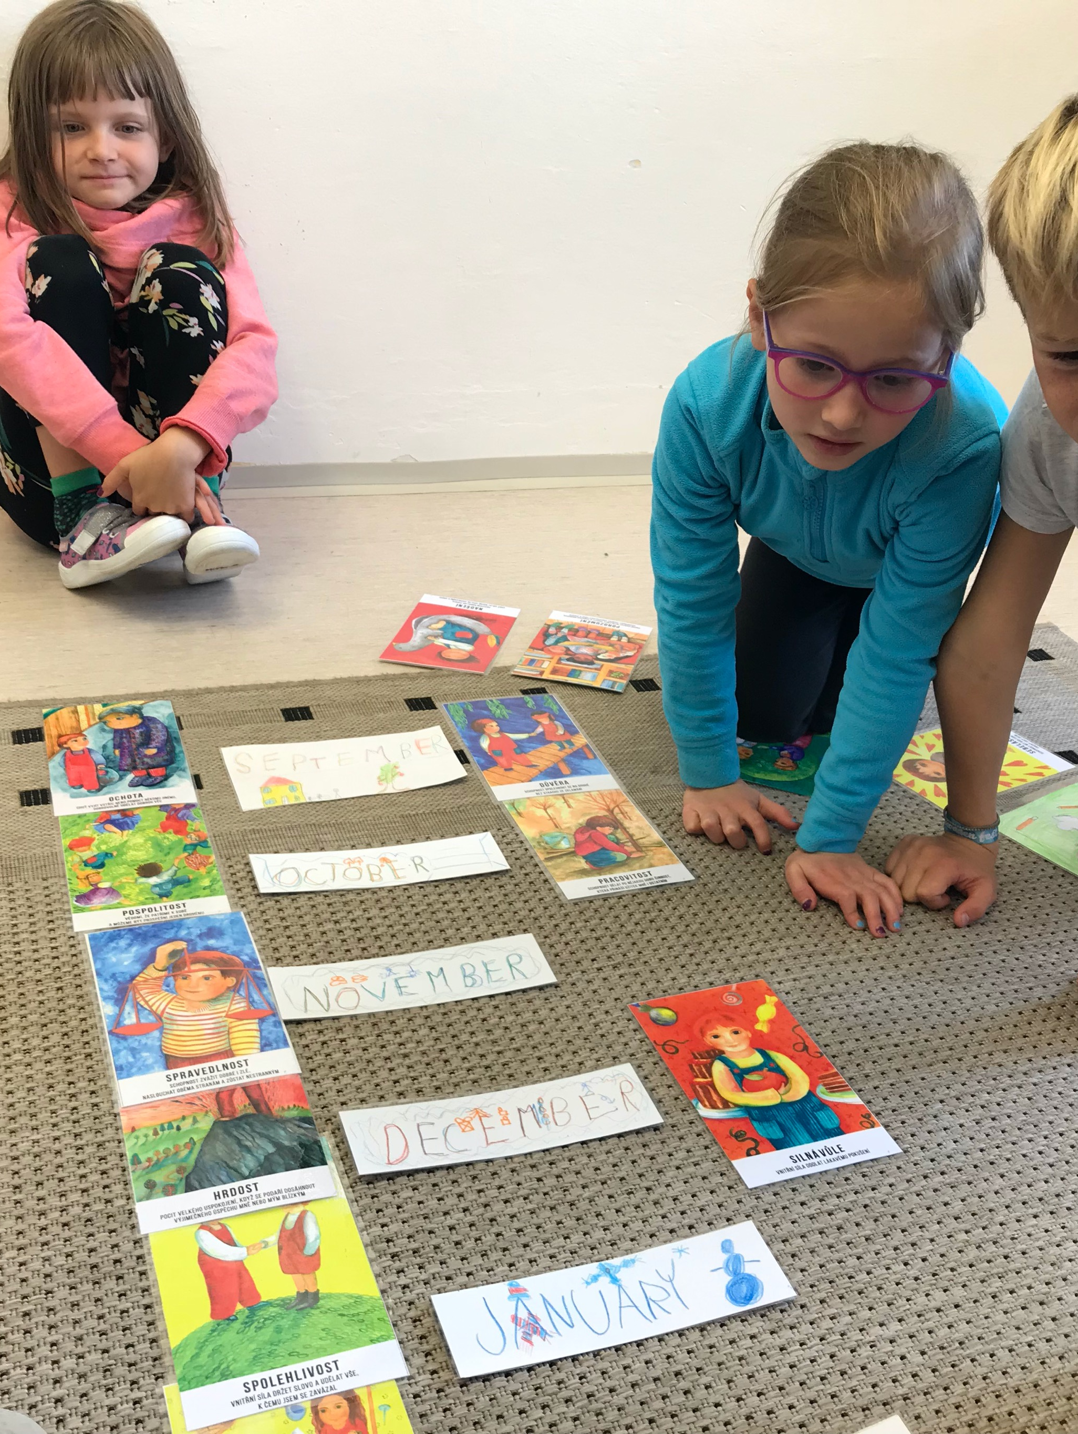
Kompetence sociální a personální Žáci se podílí na stanovení a vizualizaci pravidel a posilovaných kvalit – žáci vybírají třídní ctnosti na nový školní rok.

Slide 4
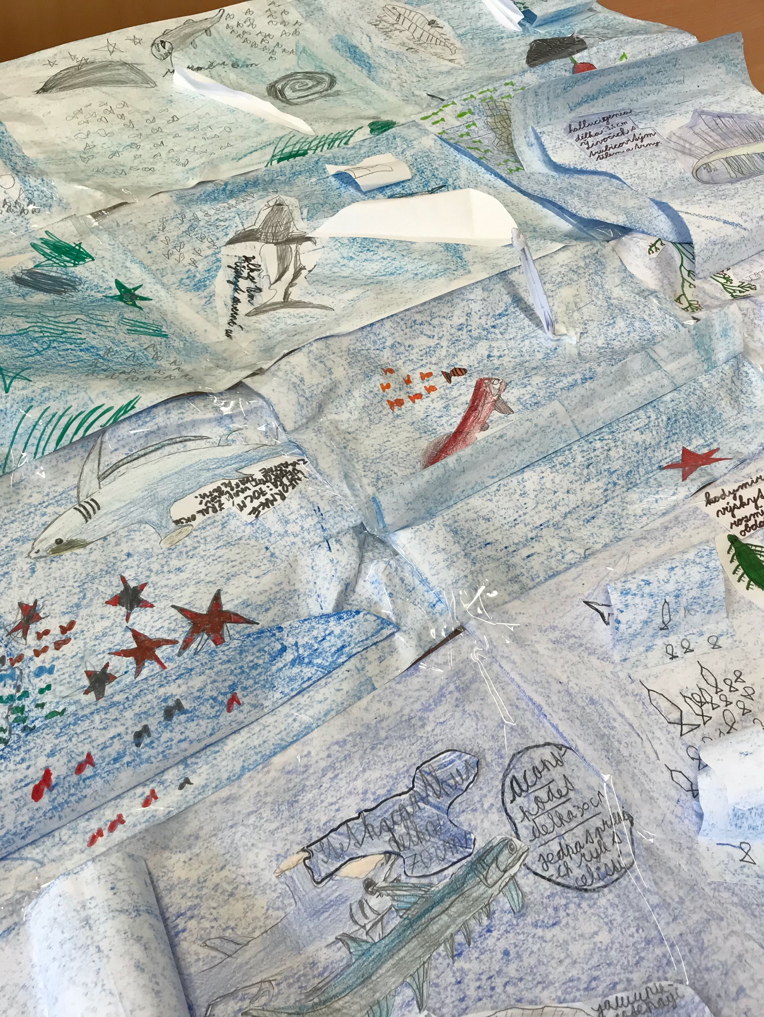
Kompetence sociální a personální Žáci vytváří podnětné prostředí pro vzájemné učení – žáci vytváří velkoformátovou pomůcku Pravěké moře.

Slide 5
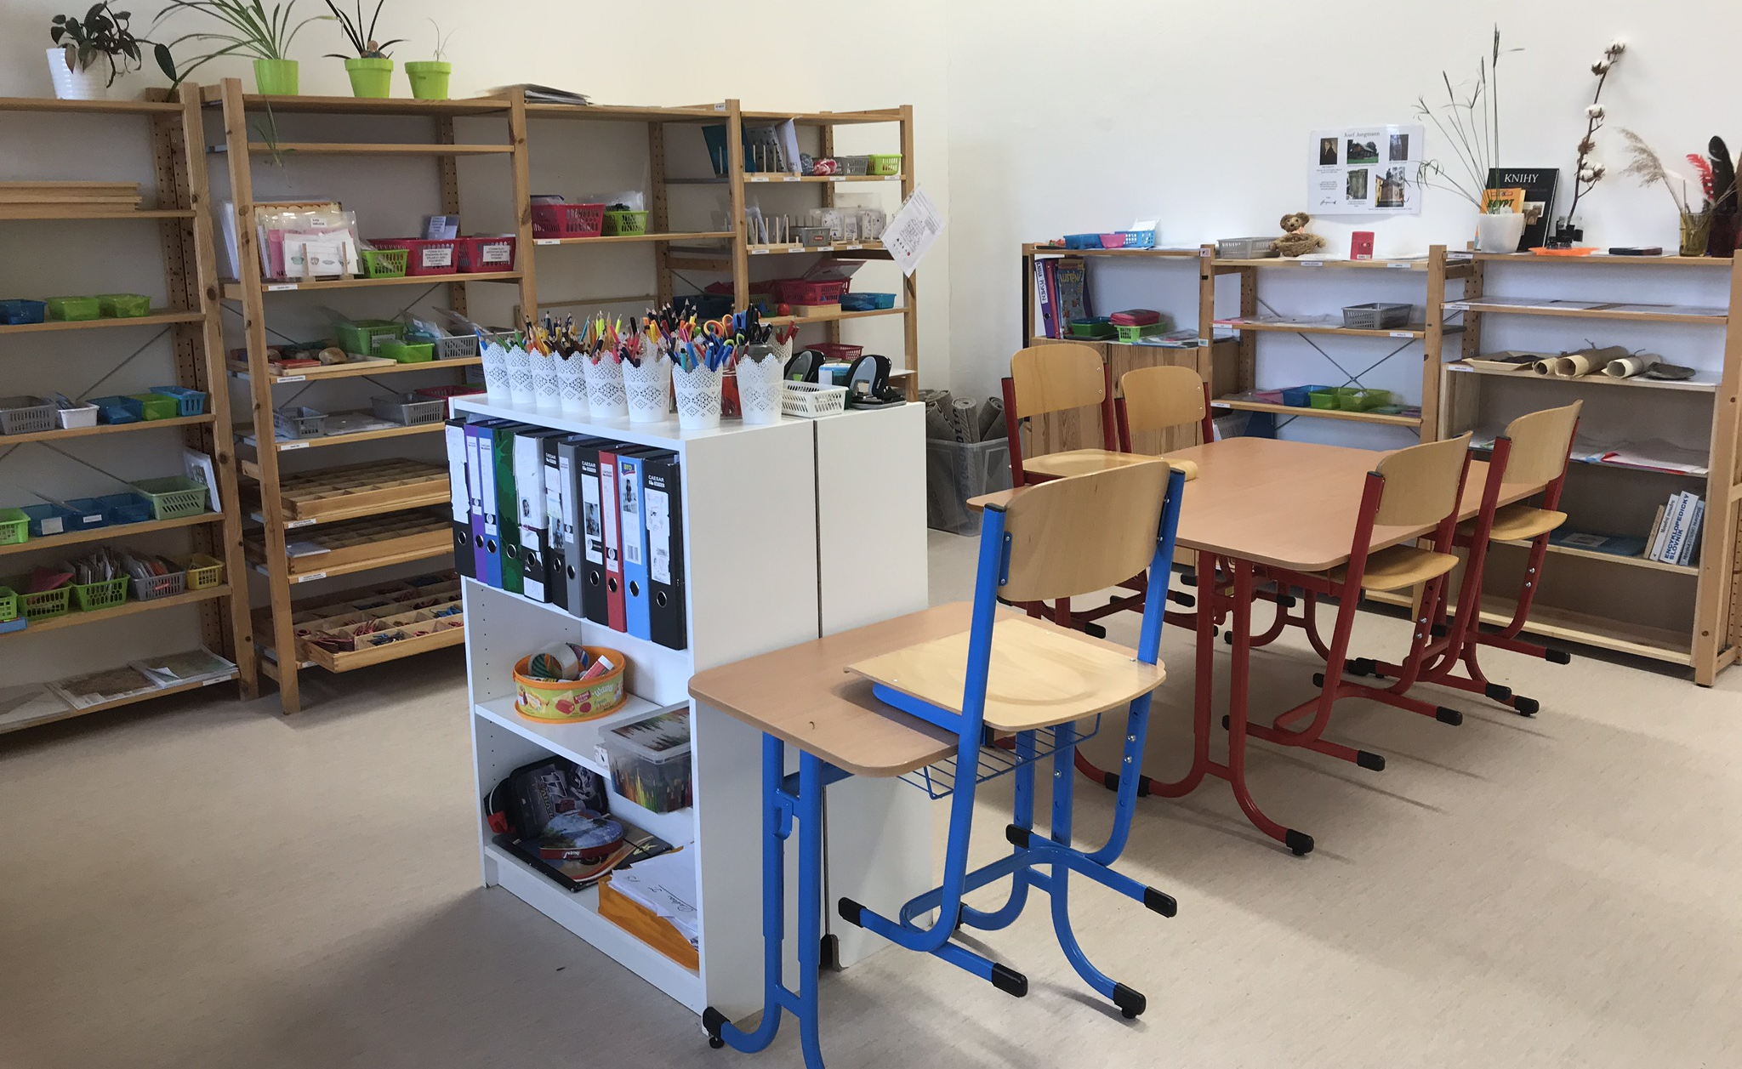
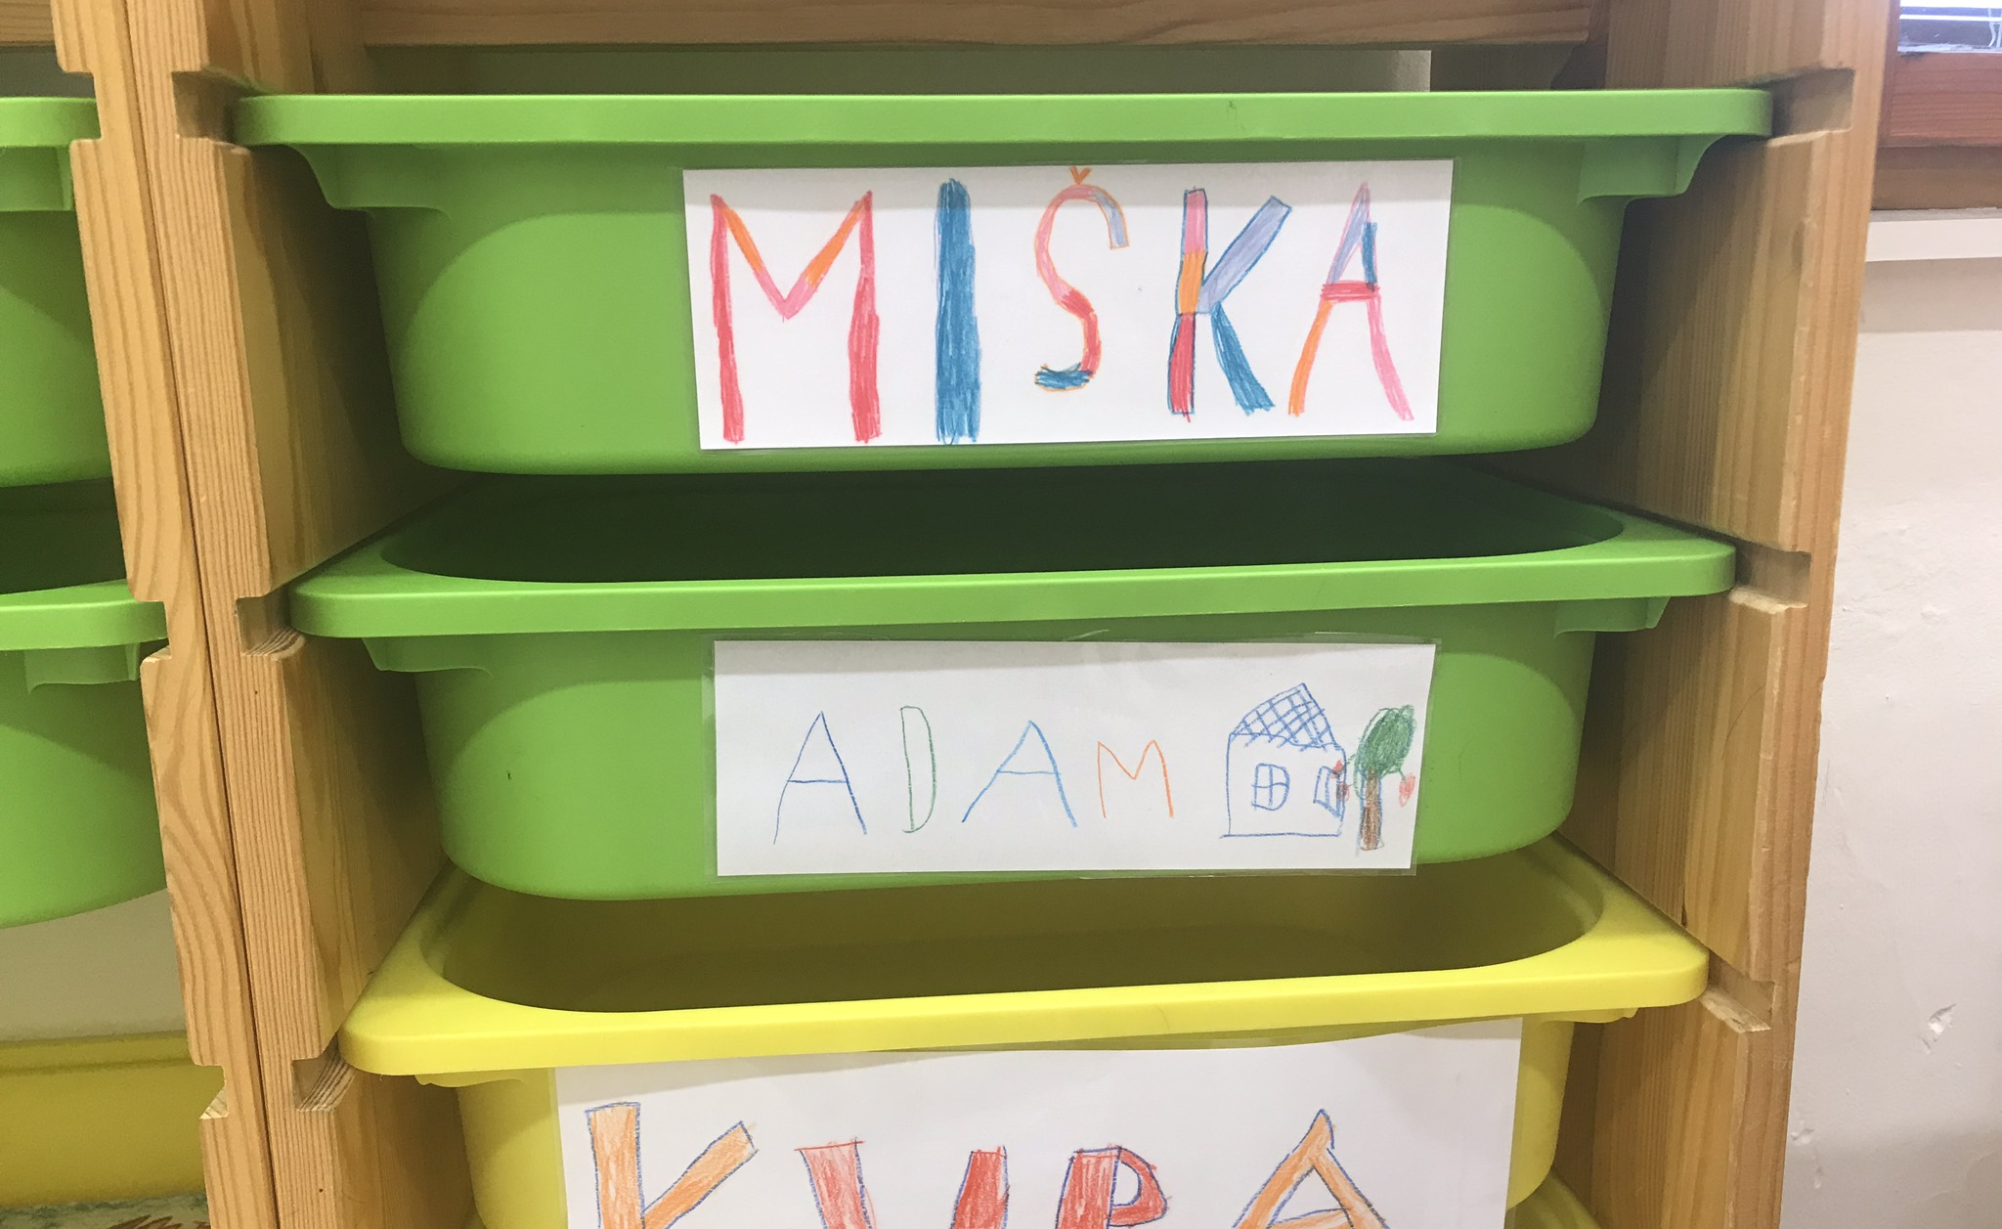
Kompetence sociální a personální Žáci si ukládají práce do osobních boxů, šanonů, vytváří si portfolio osobního rozvoje, učebních pokroků.

Slide 6
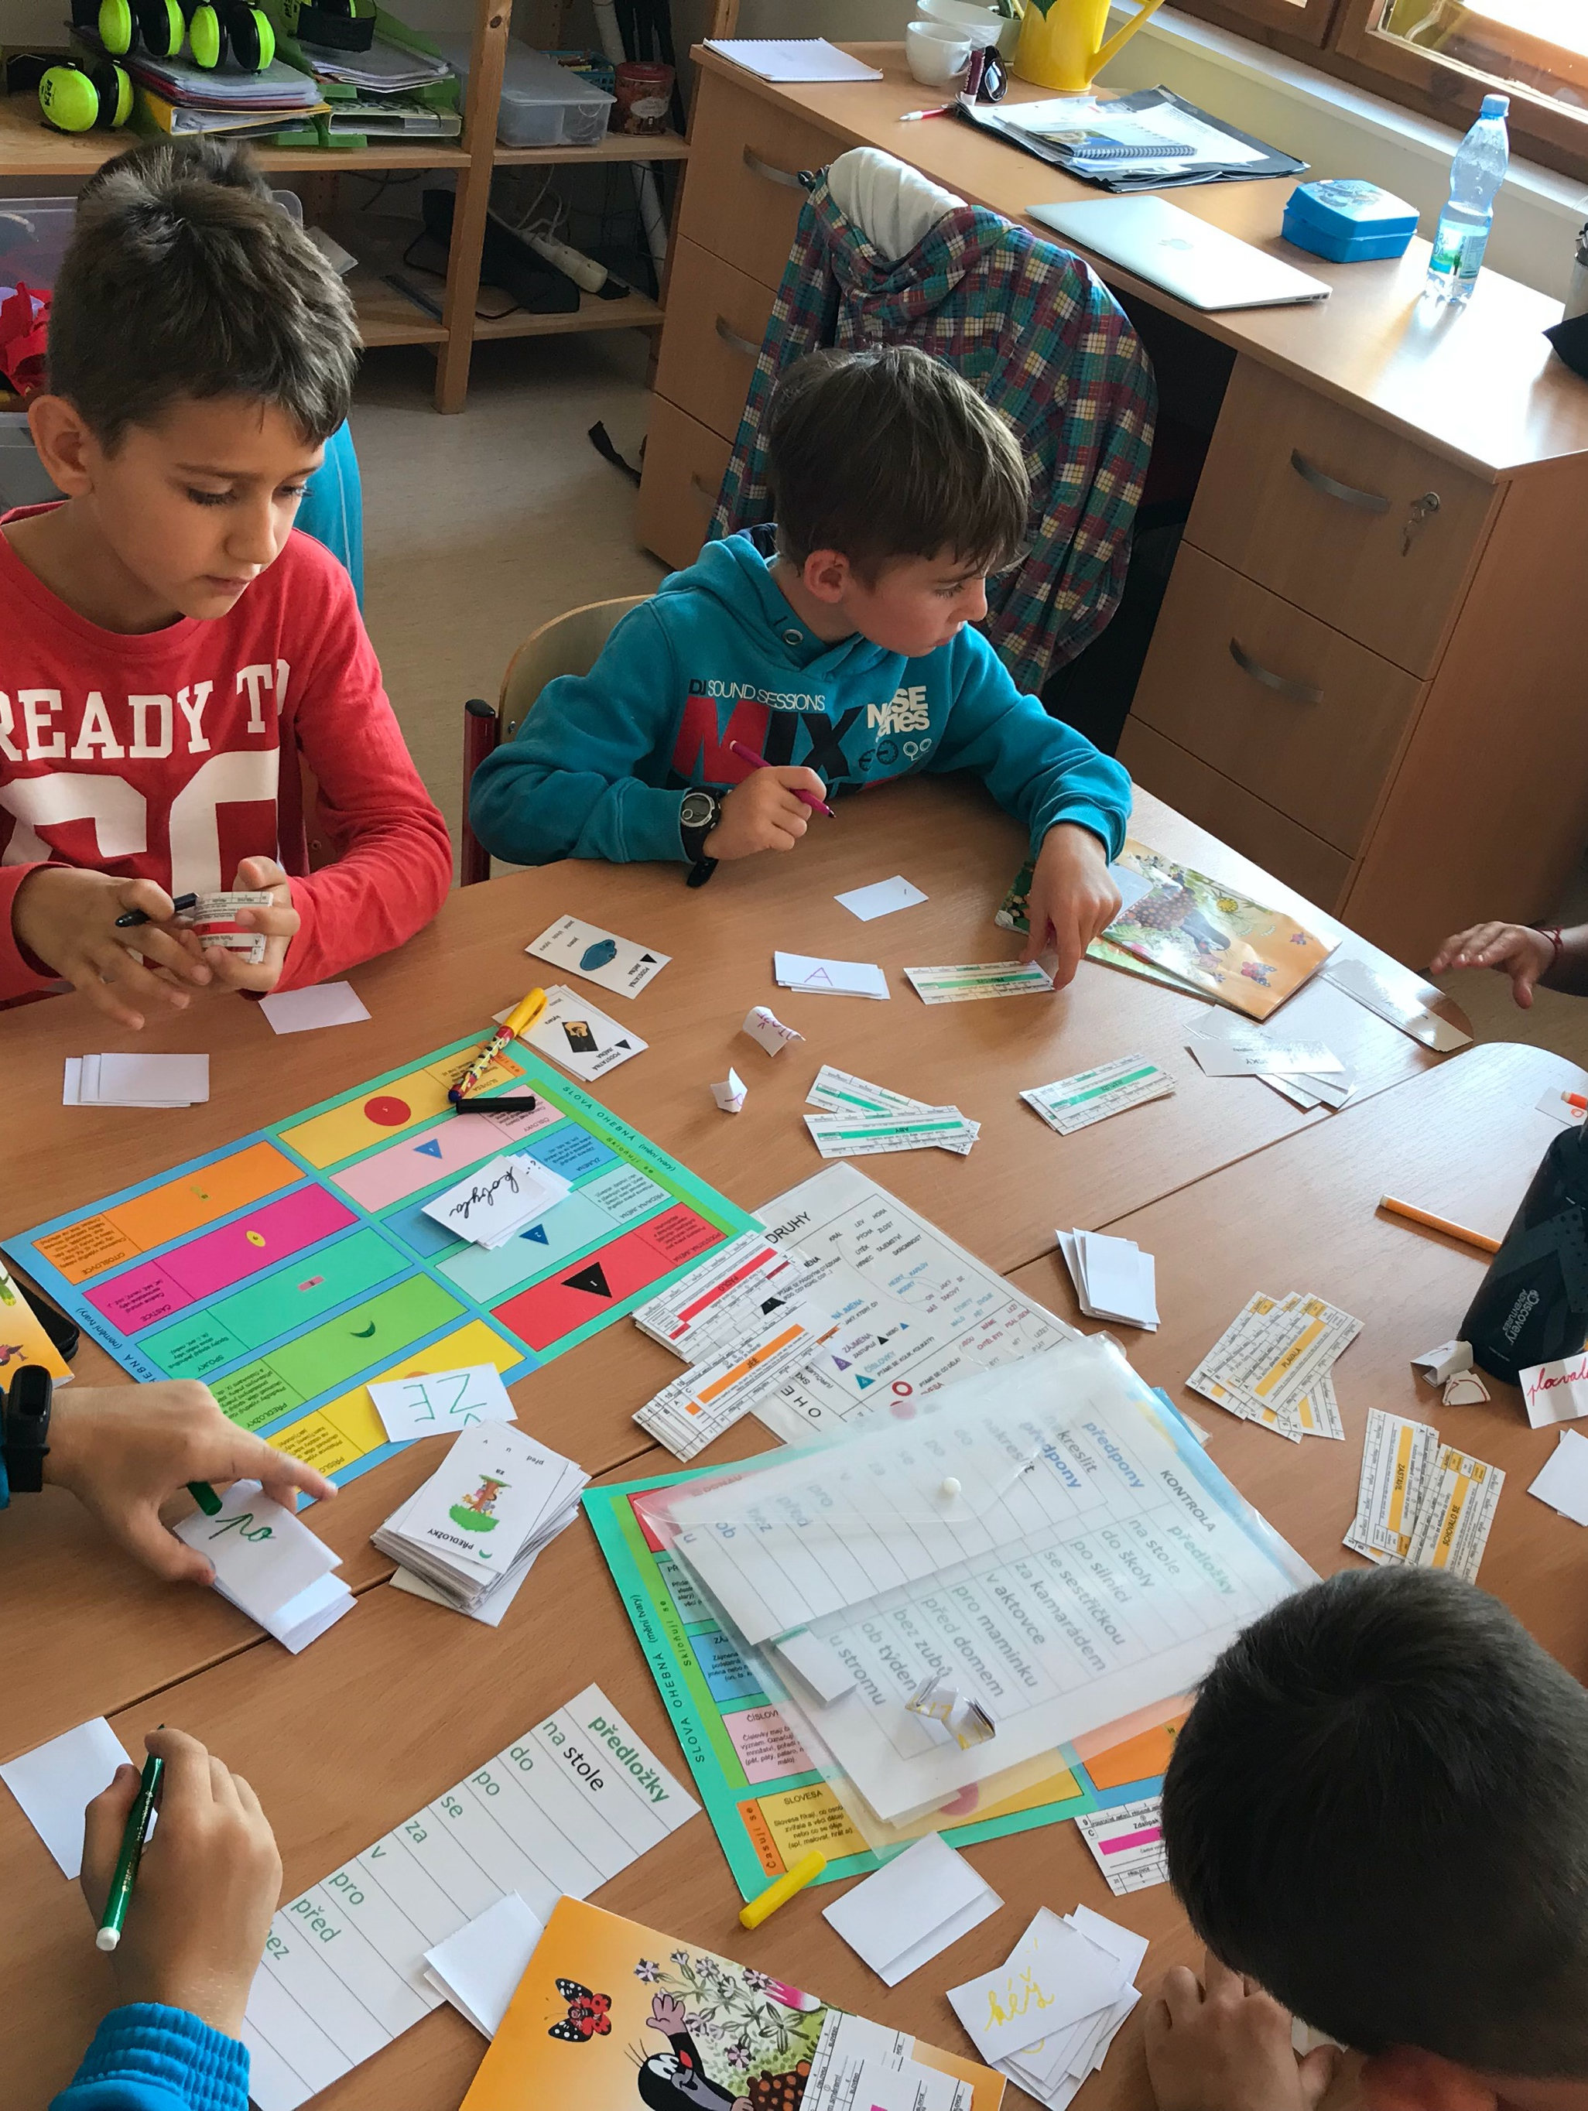
Kompetence komunikativní, kompetence sociální a personální Žáci komunikují při práci, hledají společná řešení, diskutují, spolupracují, pracuji ve věkově smíšených skupinách – žáci vyrábí společnou pomůcku.

Slide 7
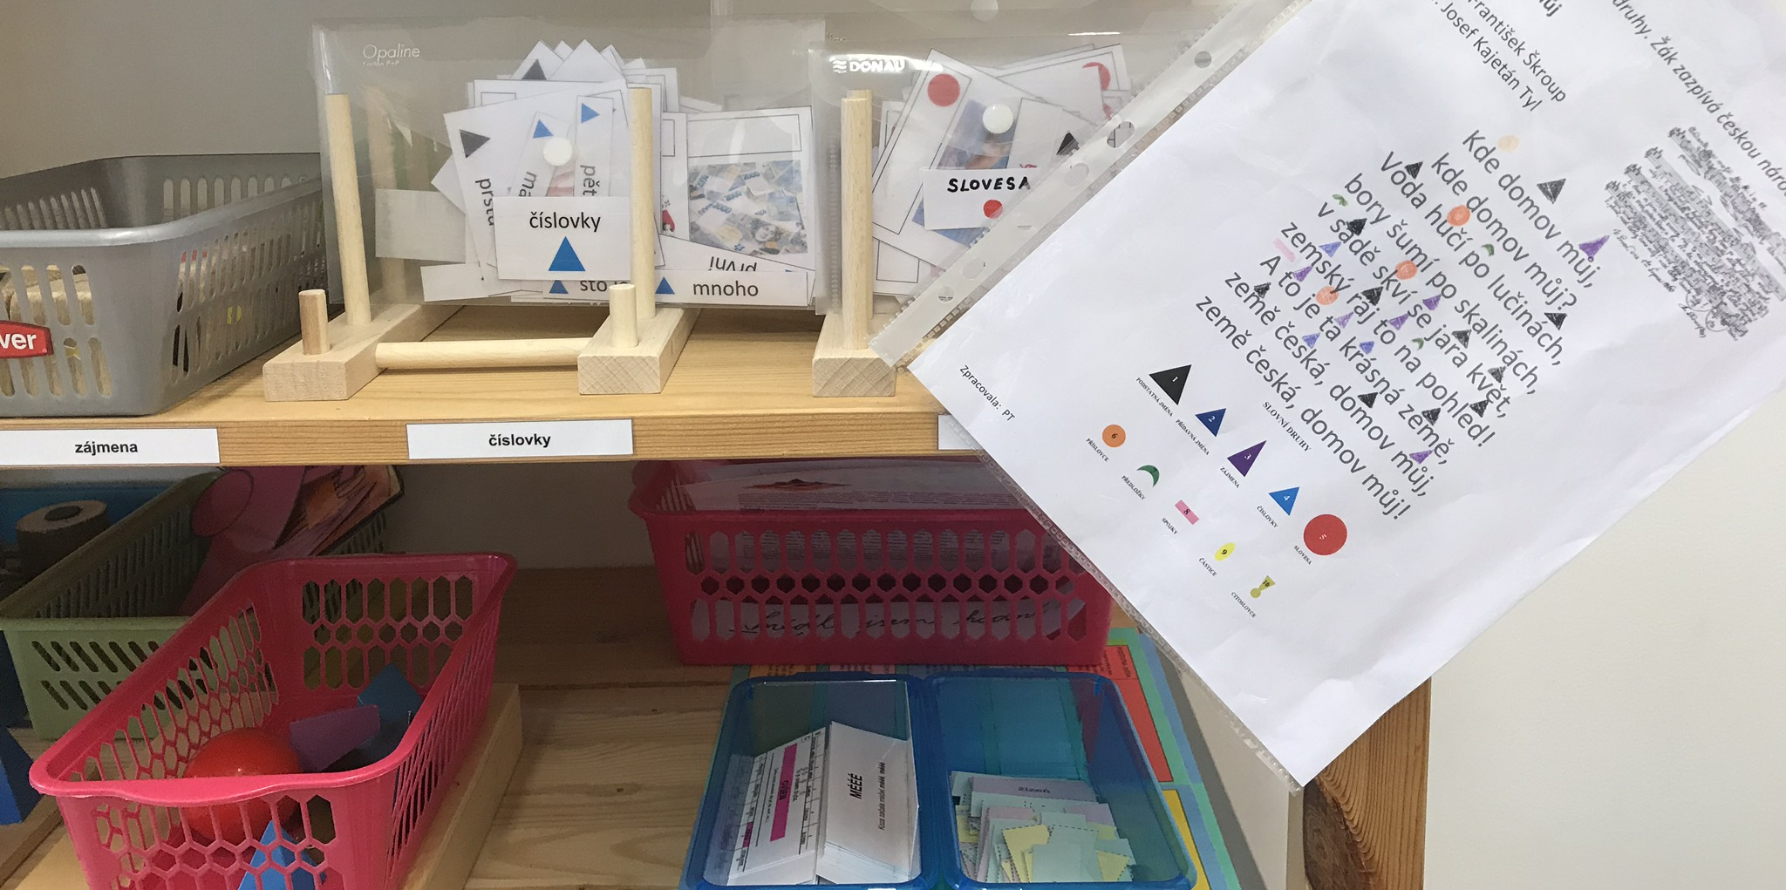
Kompetence občanská Žák je hrdým občanem své vlasti, obce, školy – žáci procvičují slovní druhy na textu české státní hymny.

Slide 8
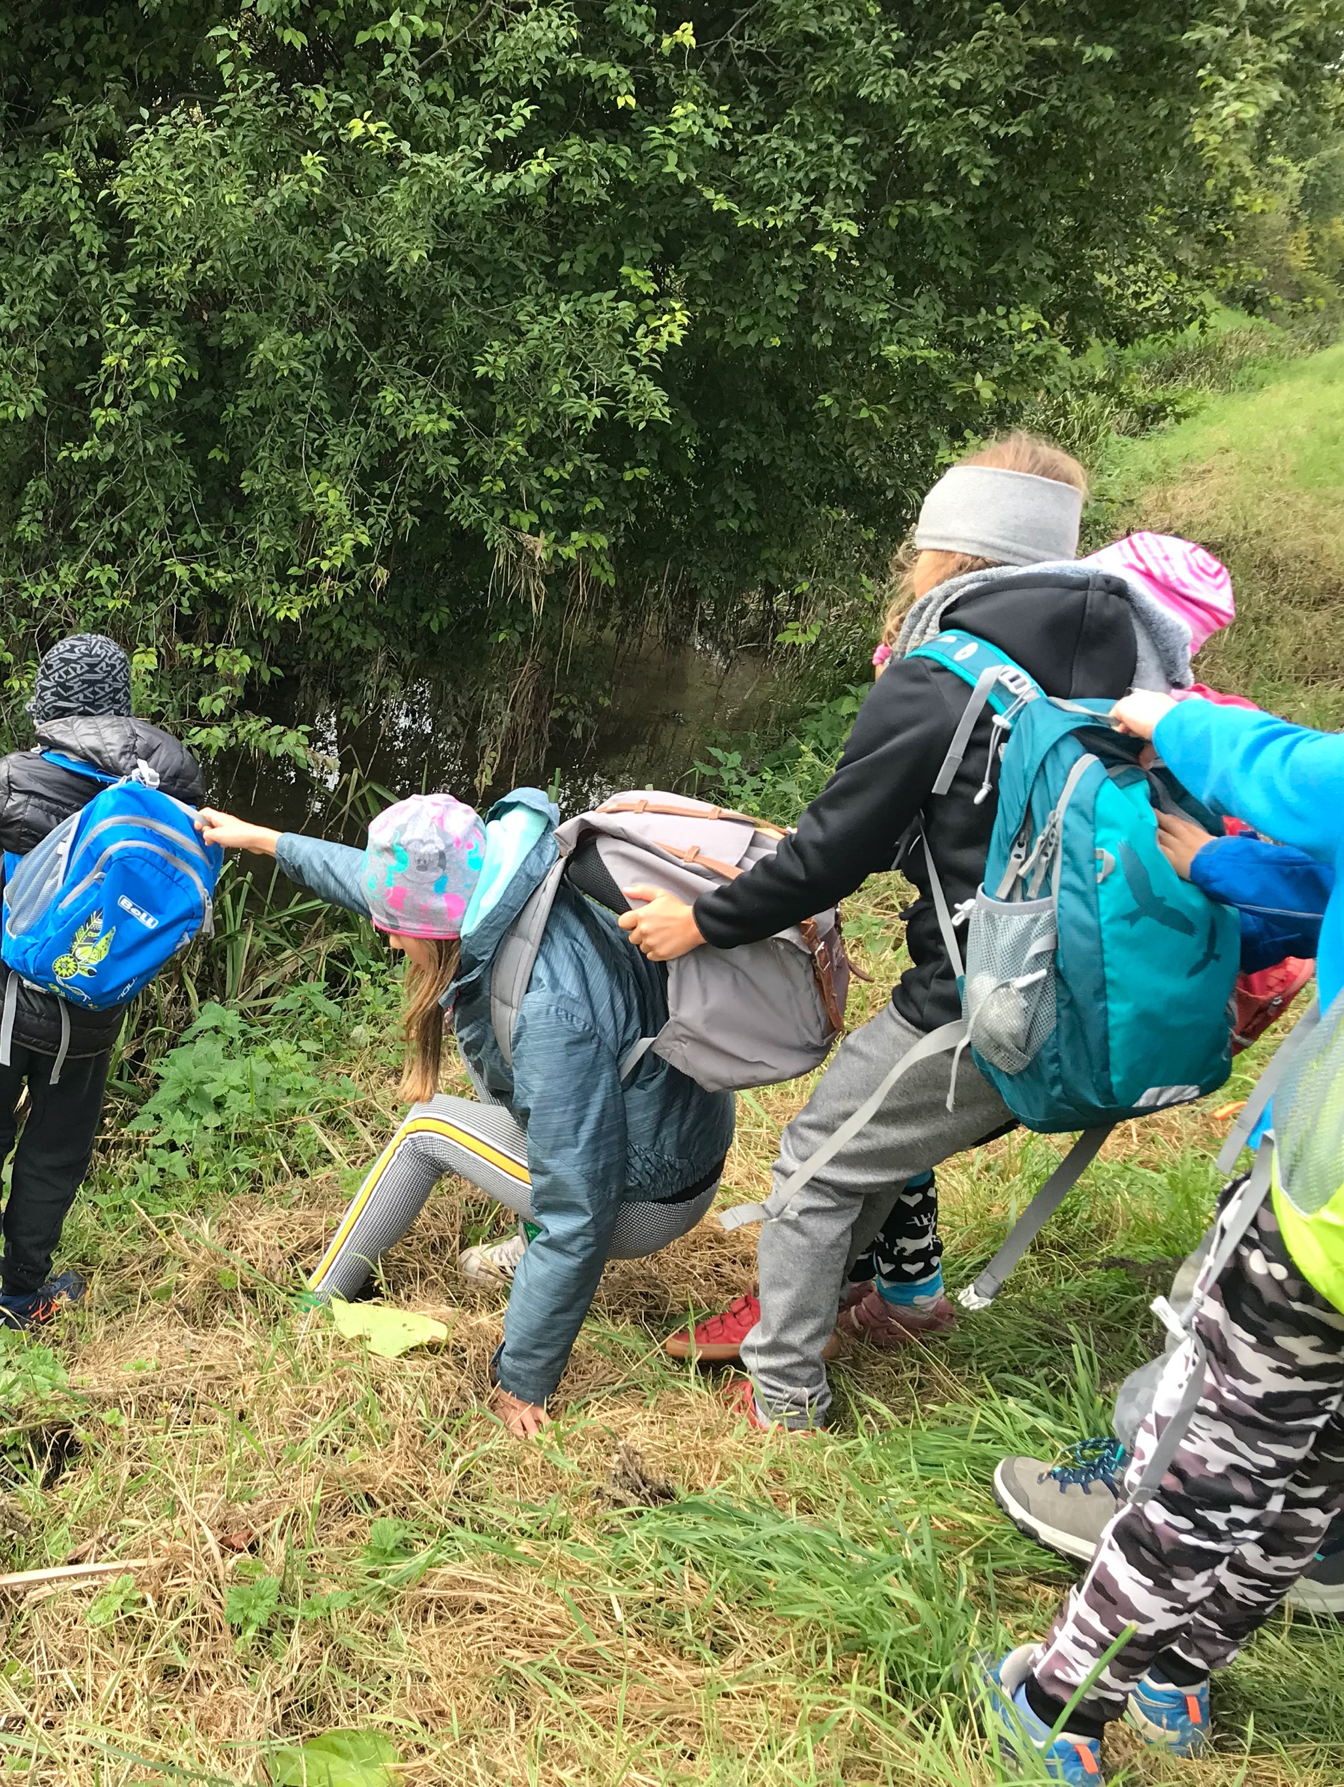
Kompetence občanská, kompetence pracovní Žáci pečují o své prostředí. Žáci ukládají pomůcky na určená místa – žáci pečují o prostředí třídy i okolí školy, pravidleně vyčistí část potoka pod školou.

Slide 9
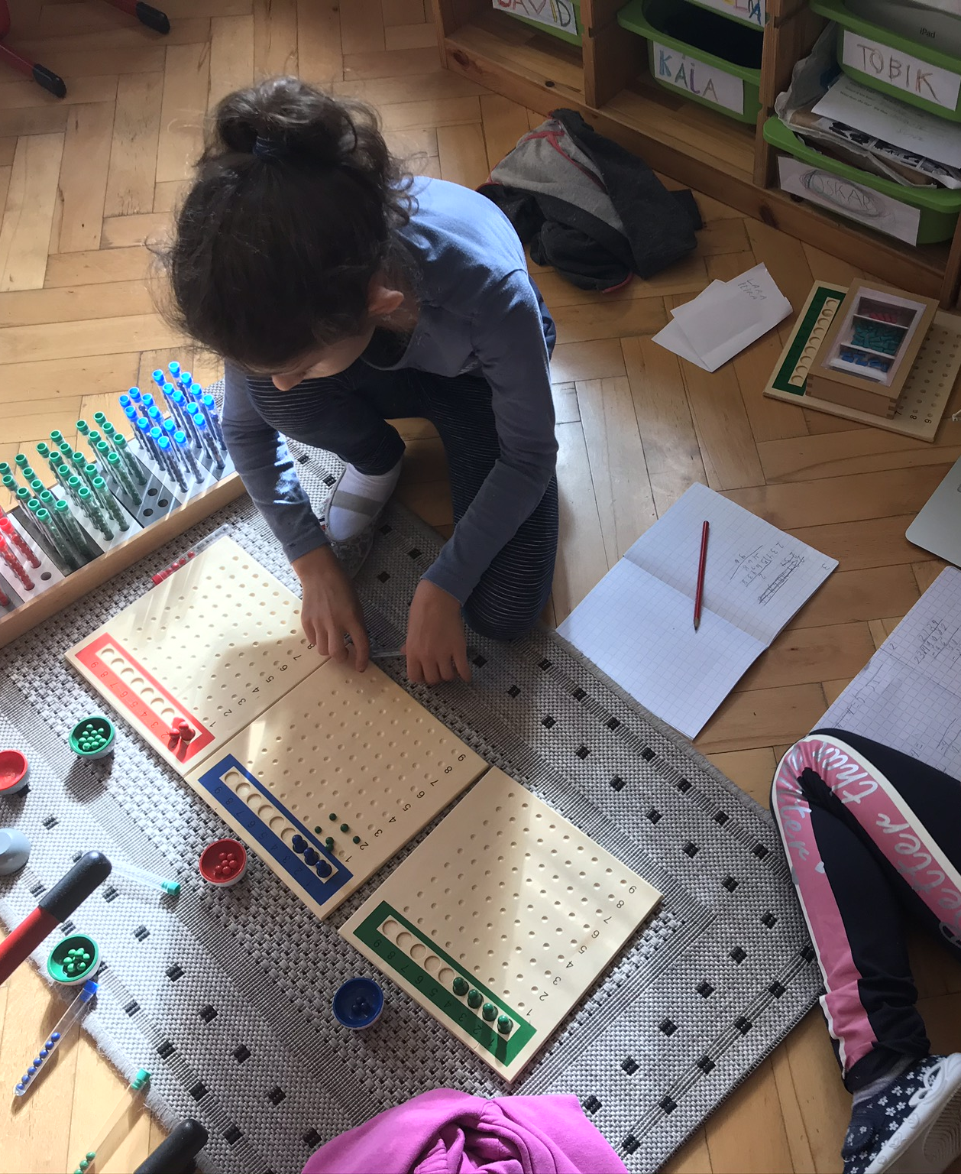
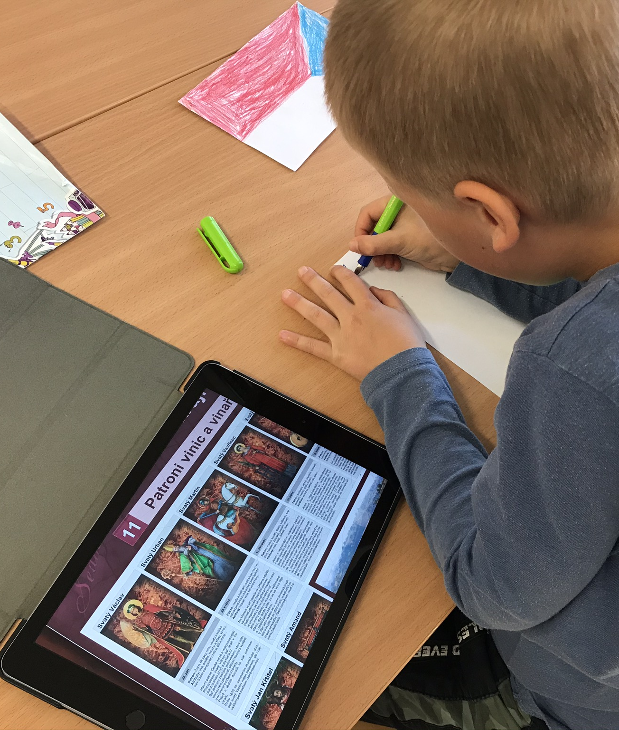
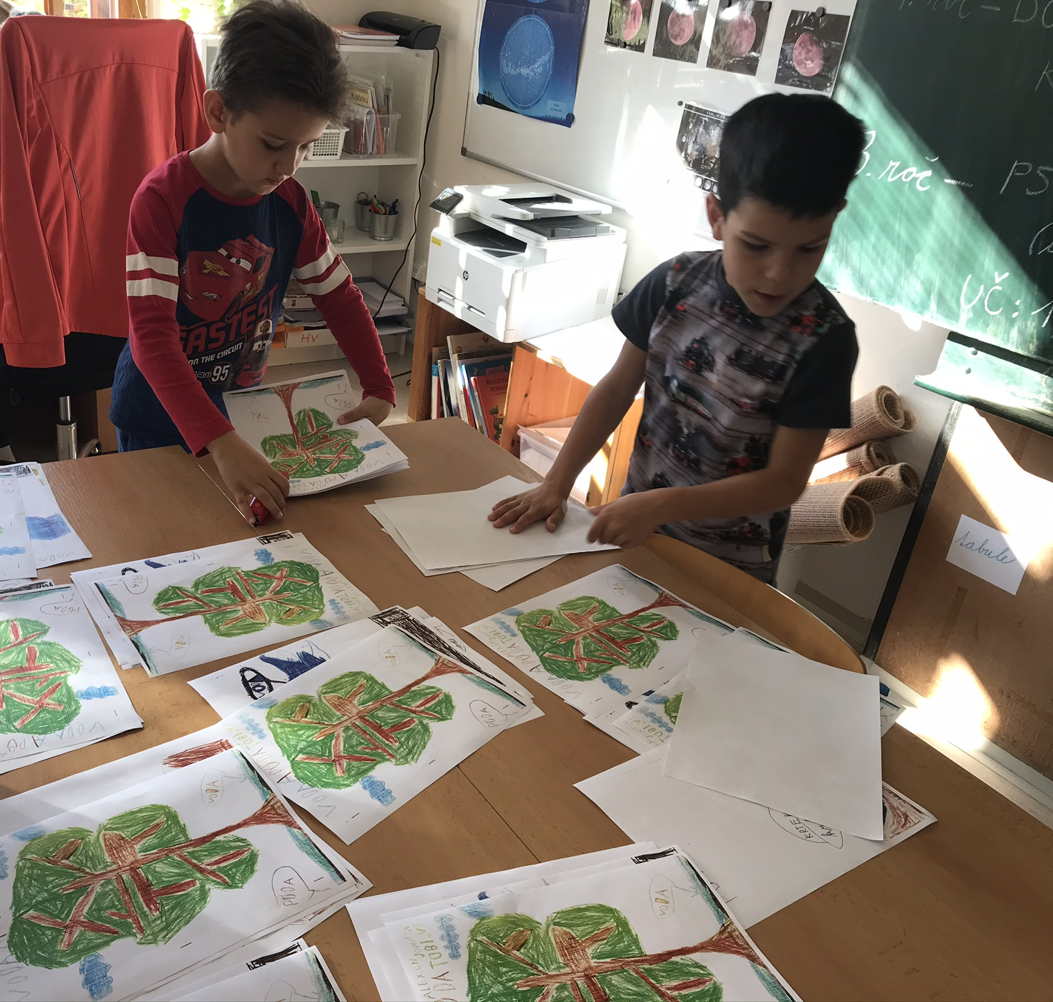
Kompetence pracovní Žáci bezpečně a účelně pracují s technickým vybavením a pomůckami – žáci si sami kopírují materiály, pracují s vlastním iPadem a samostatně pracují s pomůckami.

Slide 10
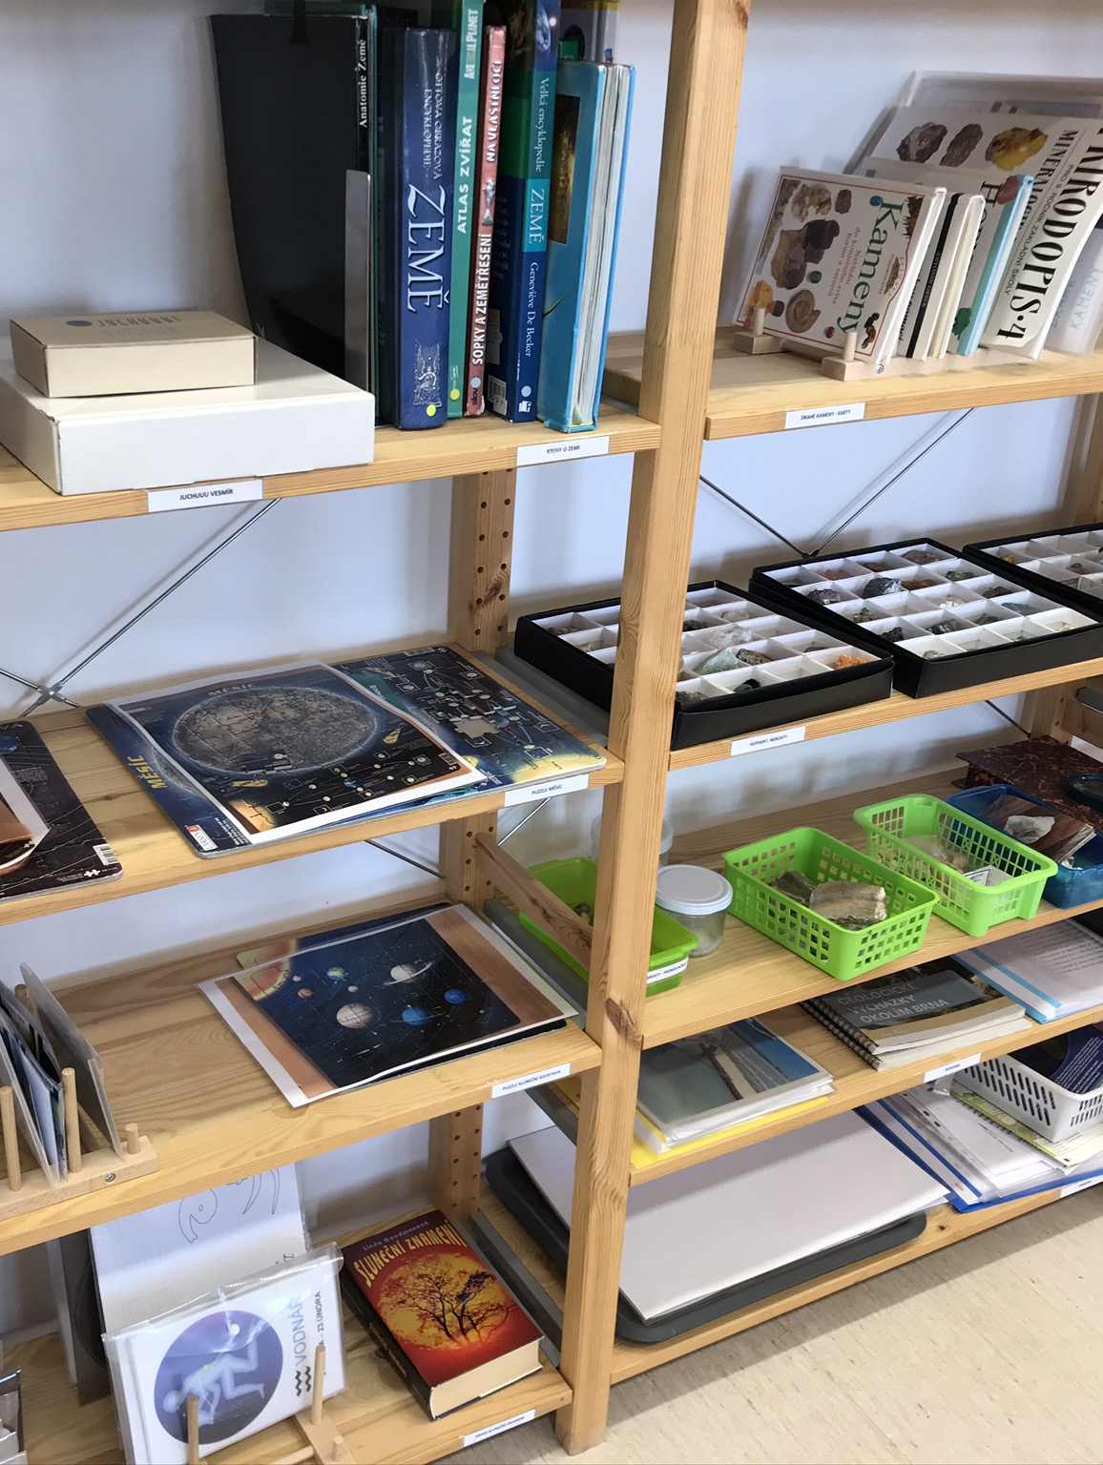
Kompetence k učení Žáci mají volný přístup k pomůckám a knihám.

Slide 11
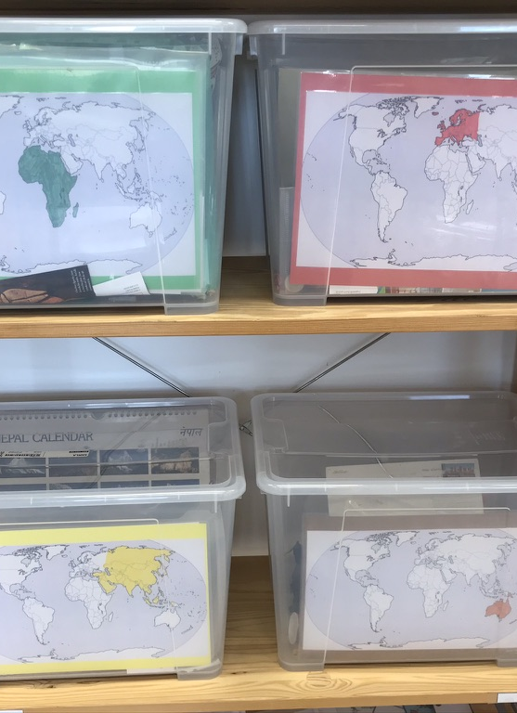
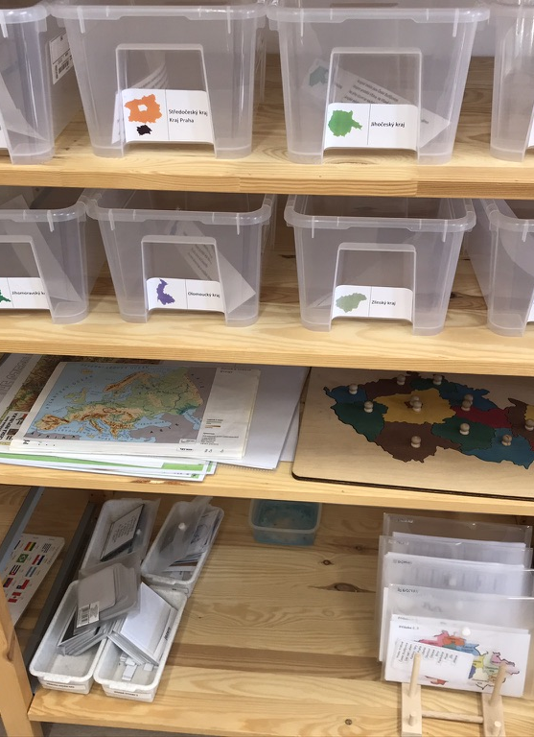
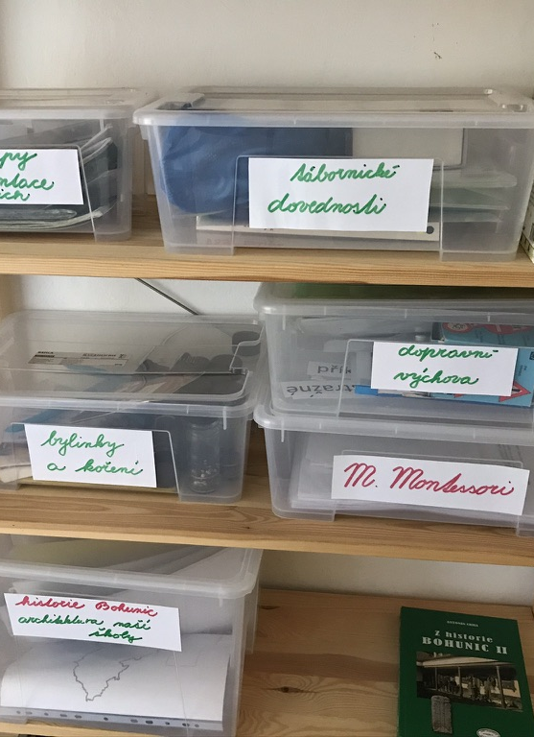
Kompetence k učení Žáci pracují s tematickými bedýnkami.

Slide 12
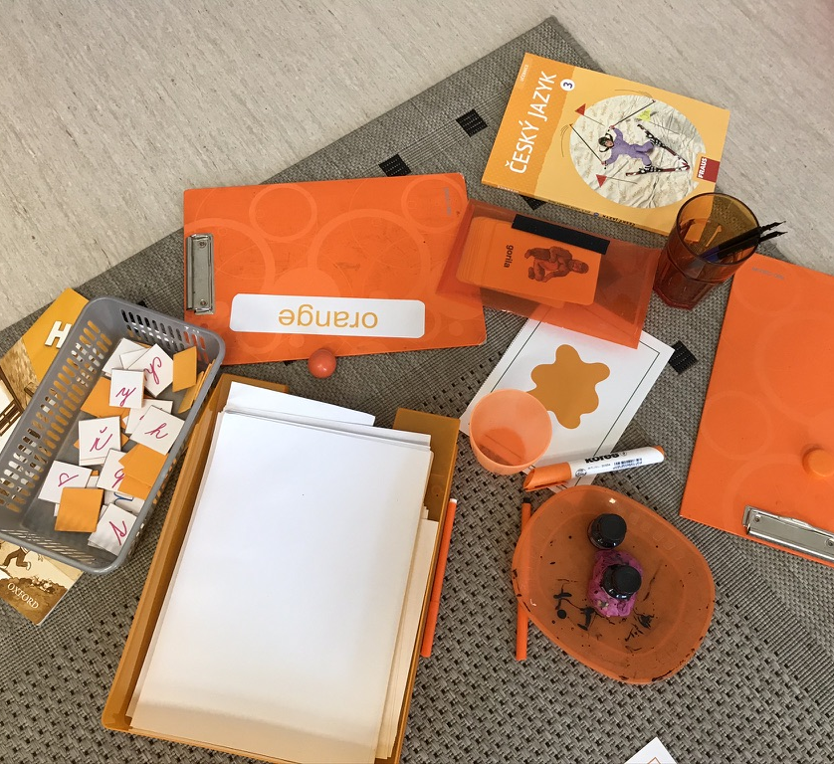
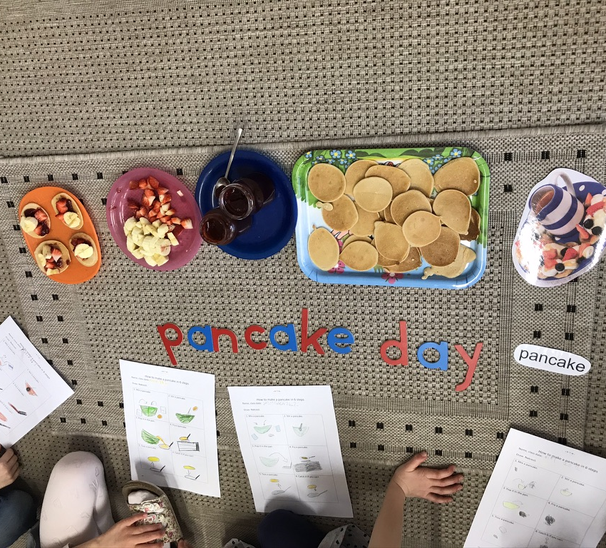
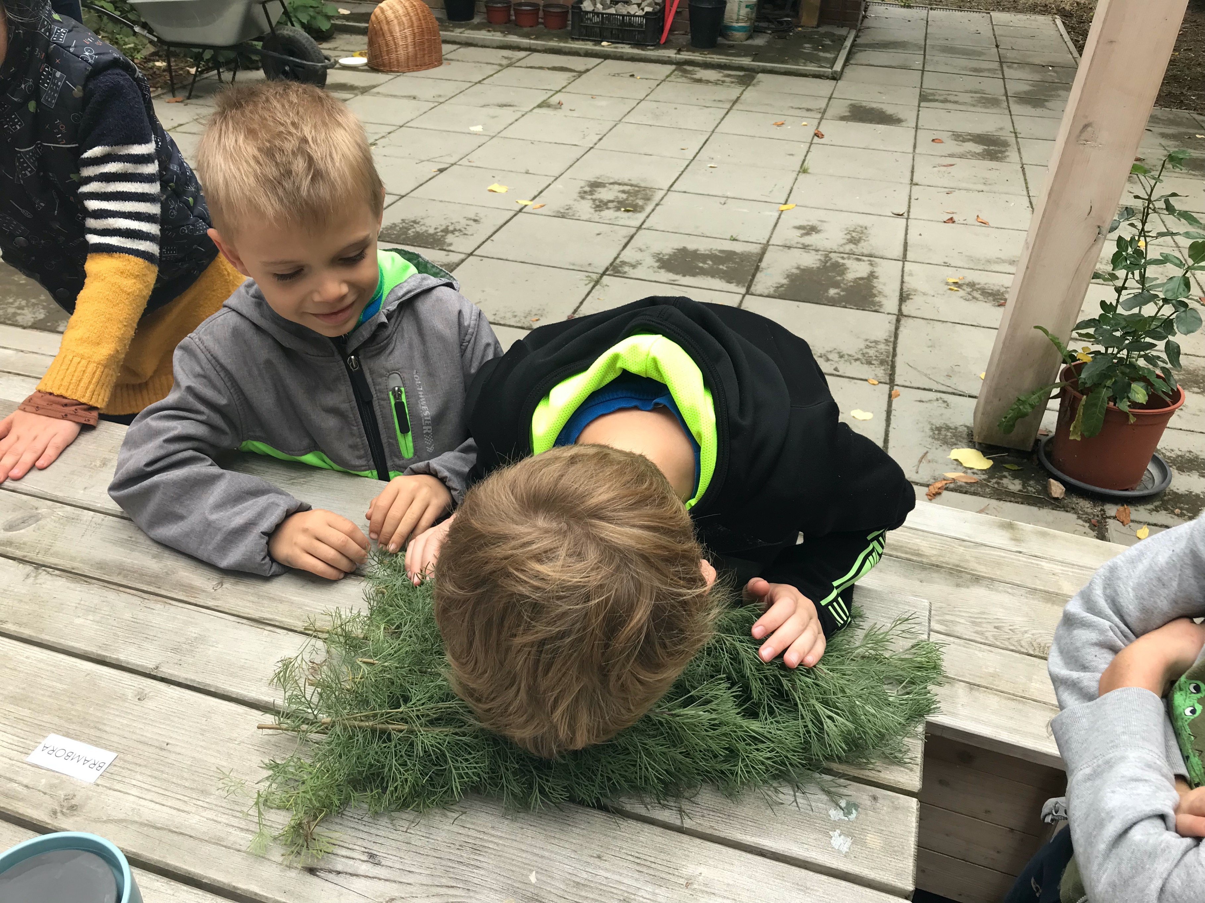
Kompetence k učení Žáci se učí všemi smysly – zrak, hmat, sluch, čich, chuť.

Slide 13
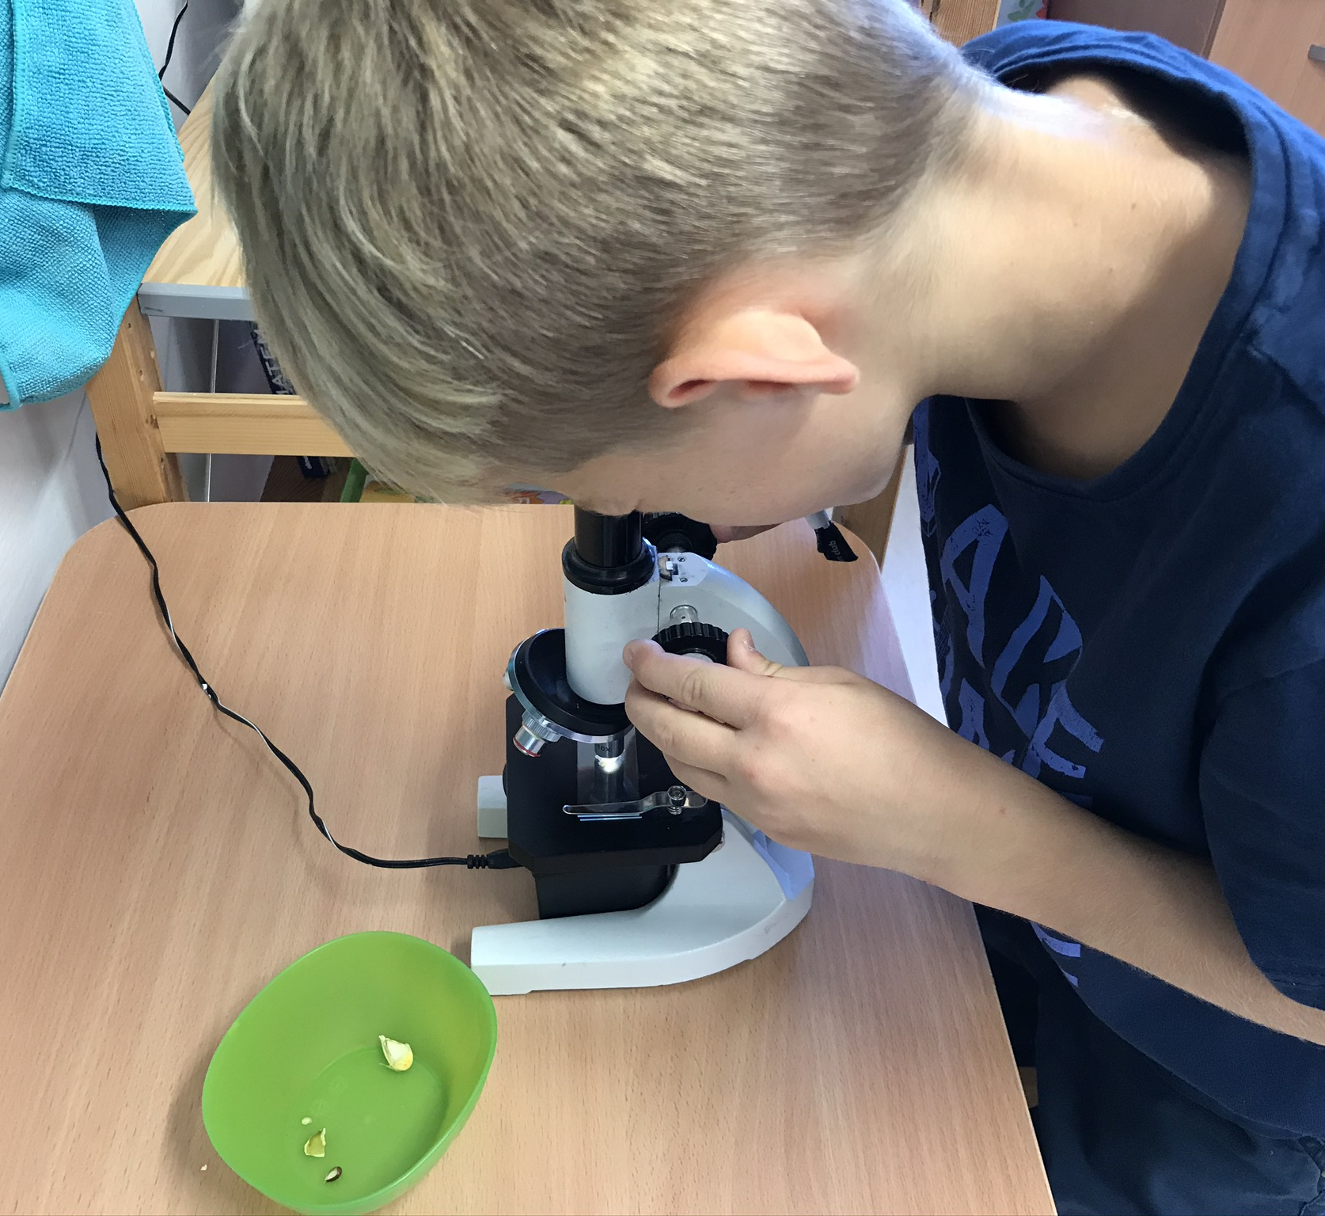
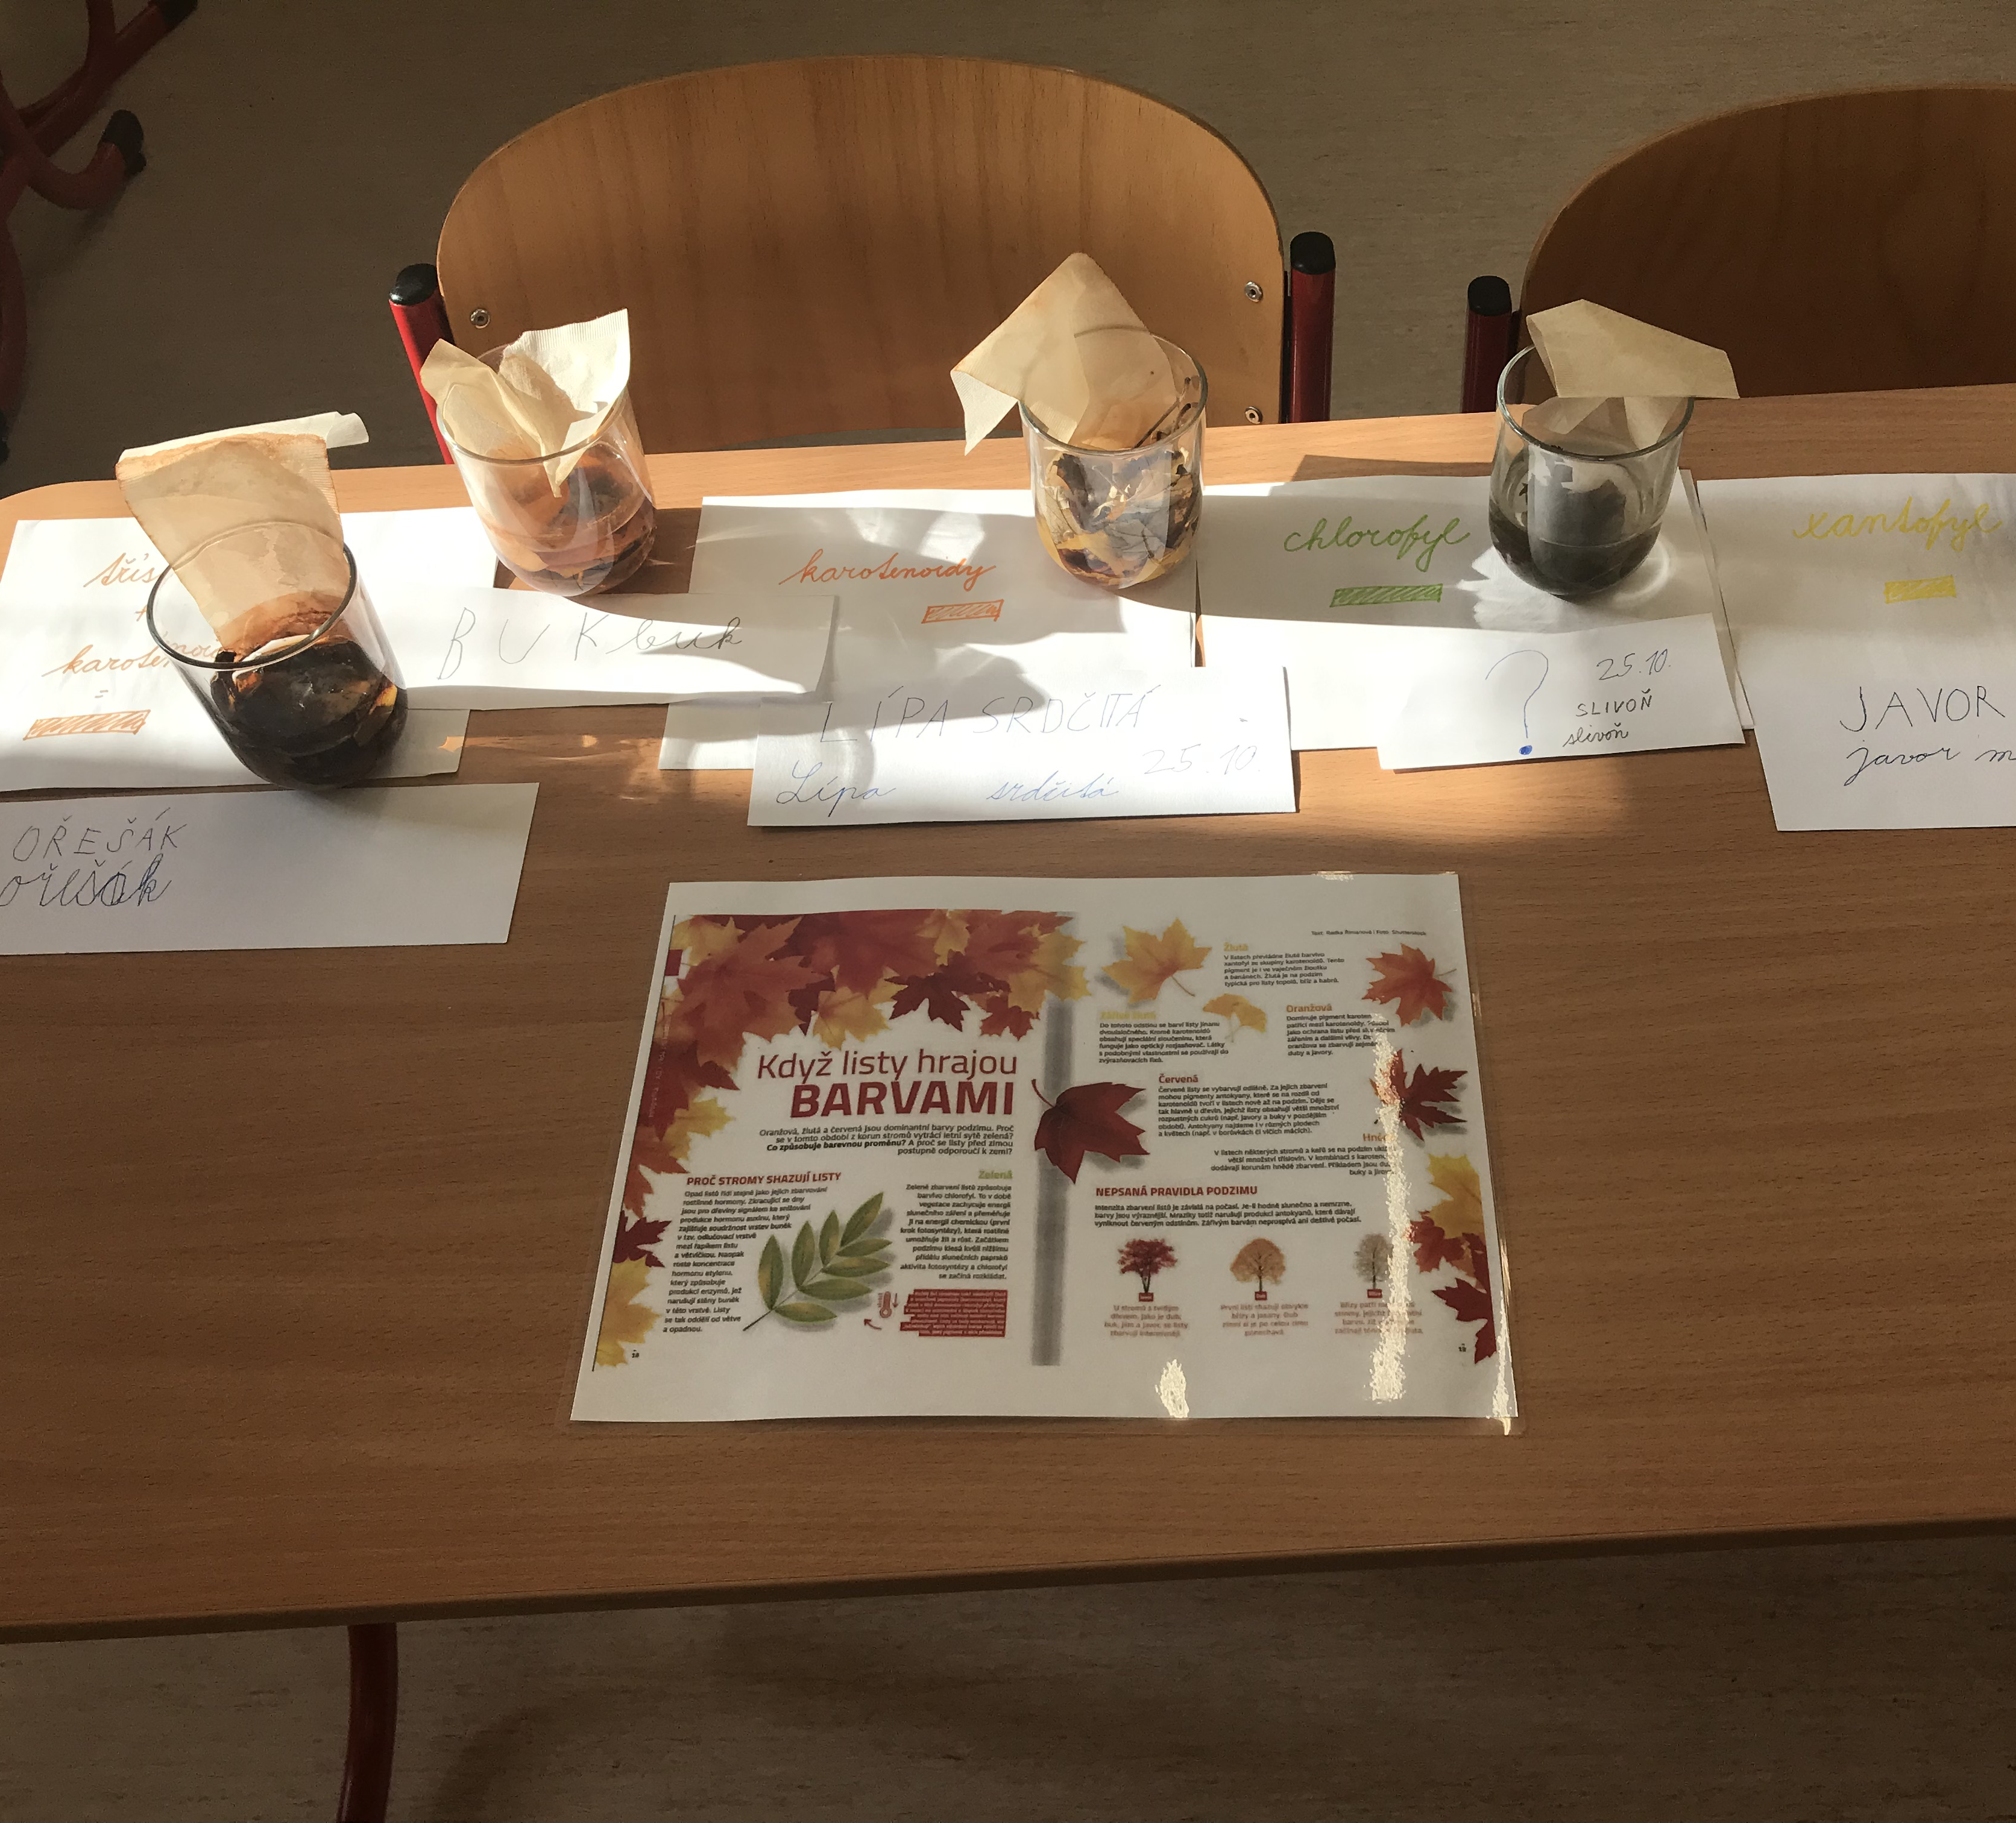
Kompetence k učení
Žák pozoruje, zkoumá, bádá, experimentuje.

Slide 14
Kompetence k učení
Žák pozoruje, zkoumá, bádá, experimentuje – připravené pomůcky, pracovní list a další studijní materiály.

Slide 15
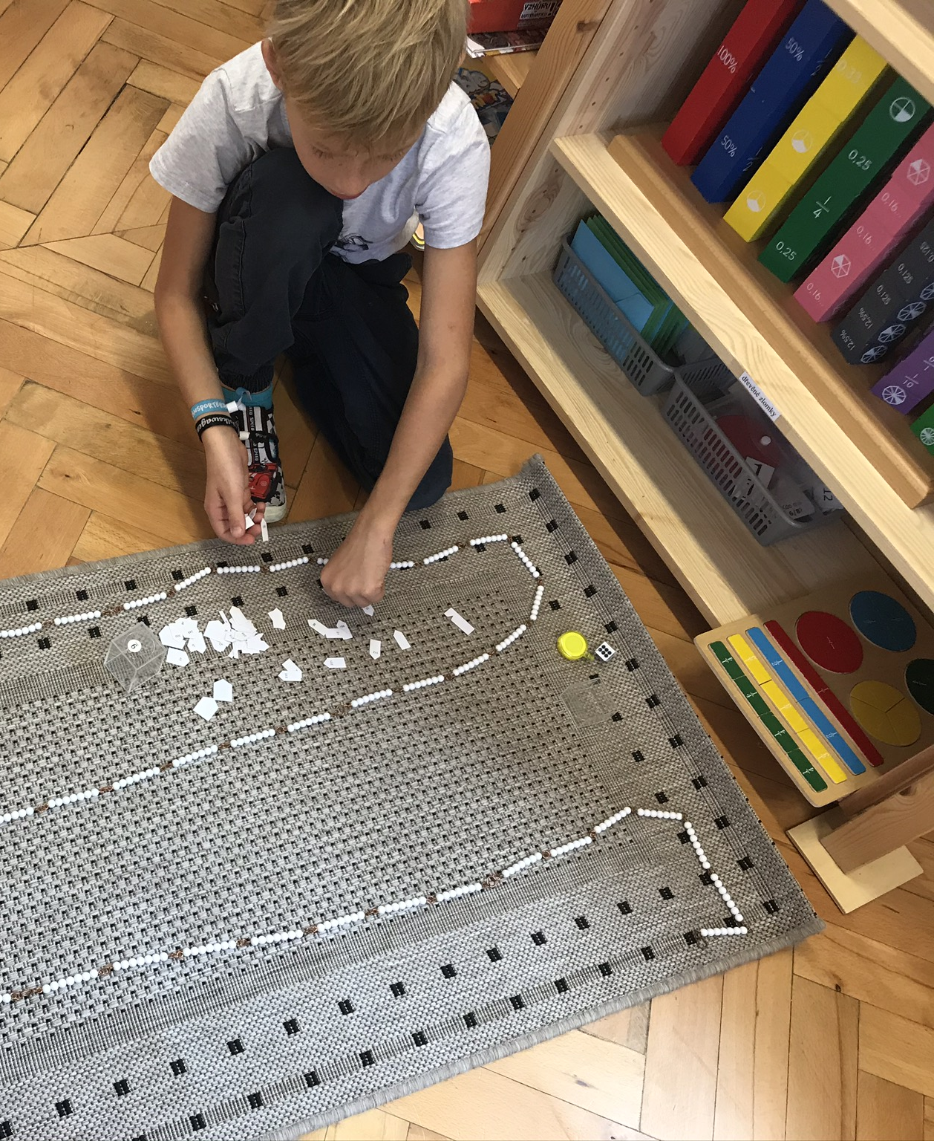
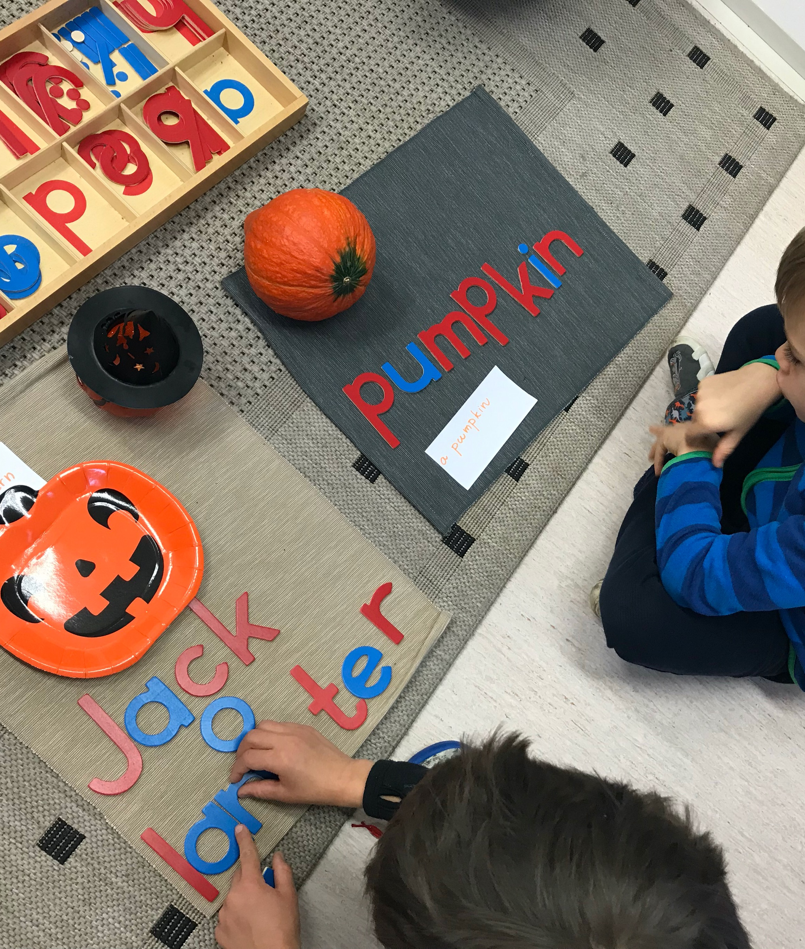
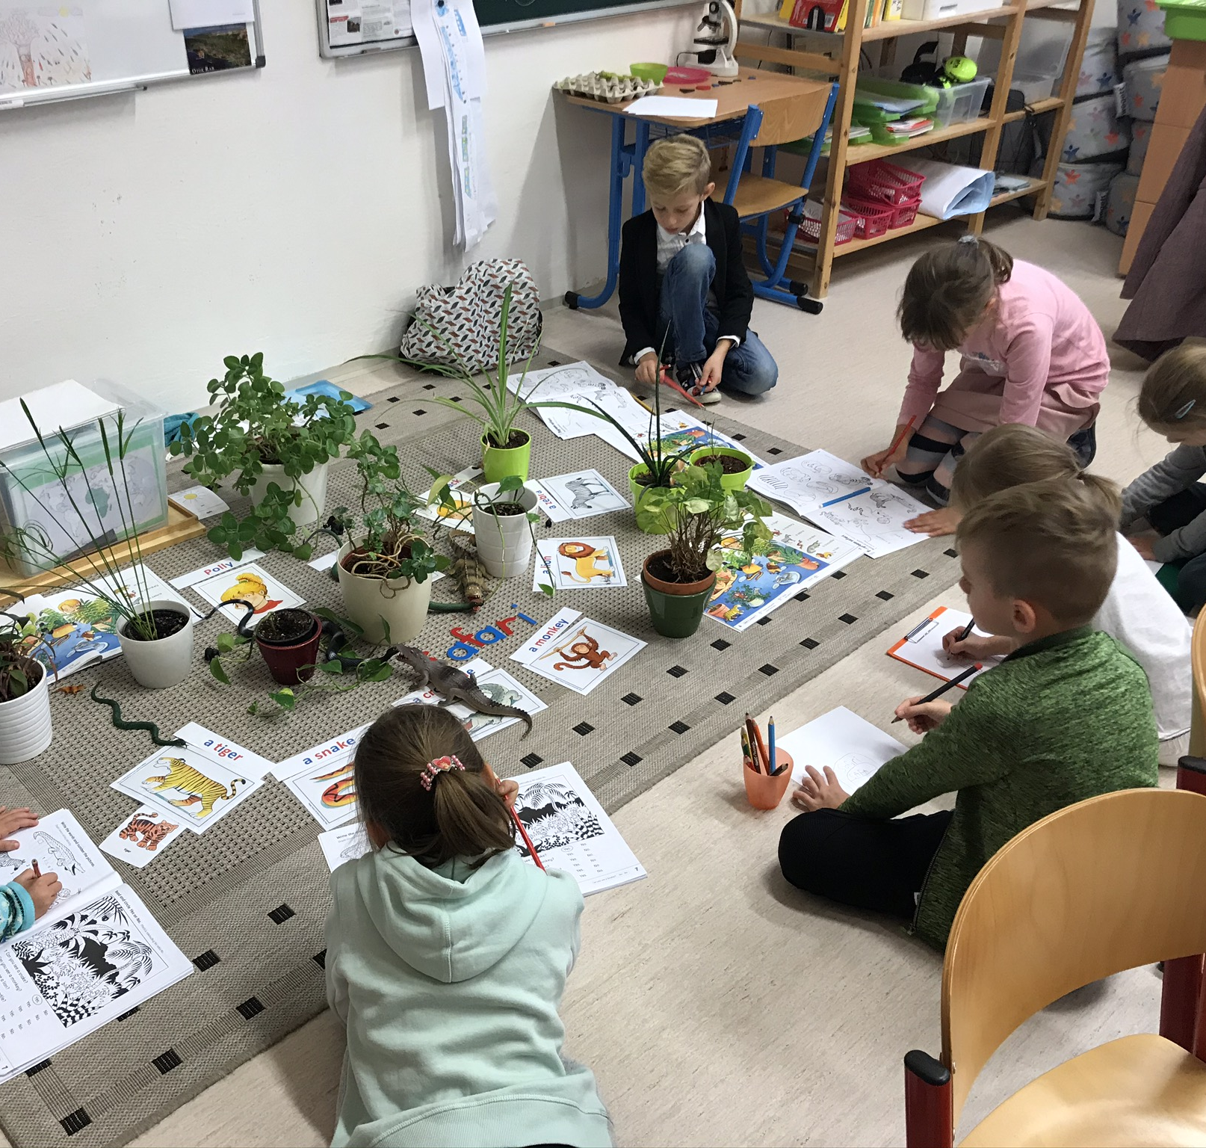
Kompetence k učení Žáci využívají lavic, velkého koberce i malých koberečků – žák má ohraničené své pracovní prostředí.

Slide 16
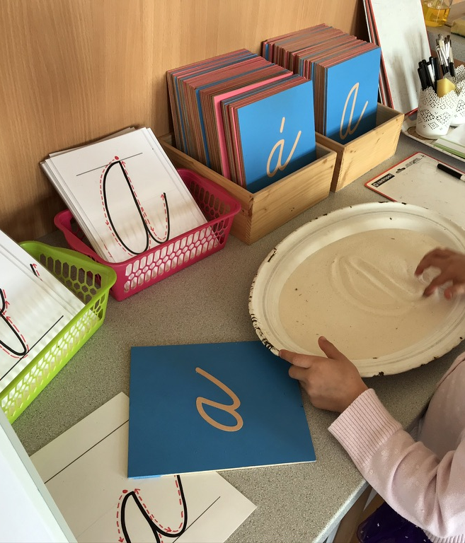
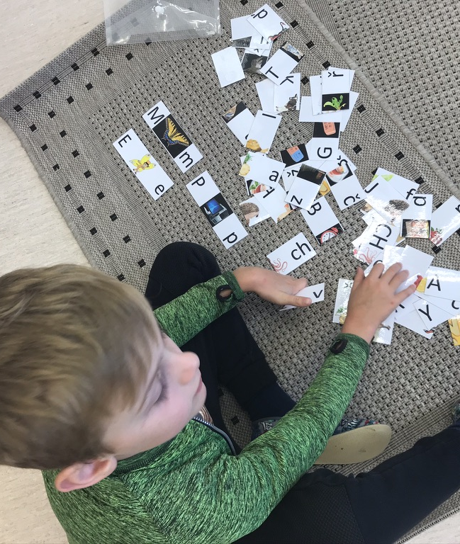
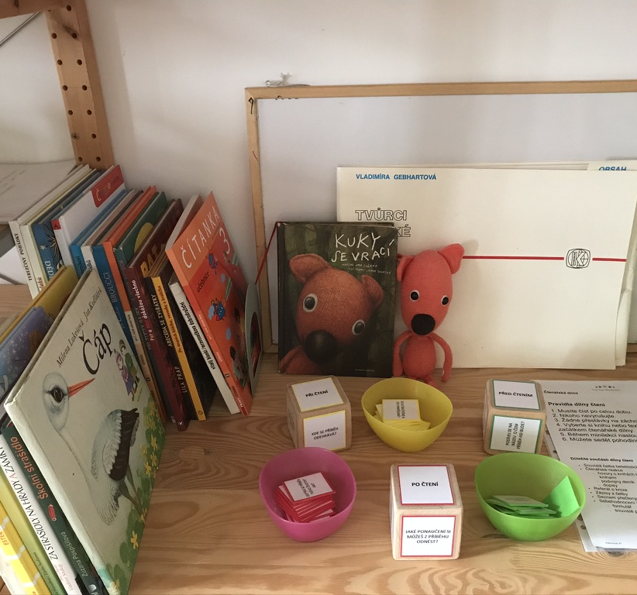
Kompetence k učení a k řešení problému Žáci pracují samostatně s návodnými pomůckami a pomůckami s kontrolou.

Slide 17
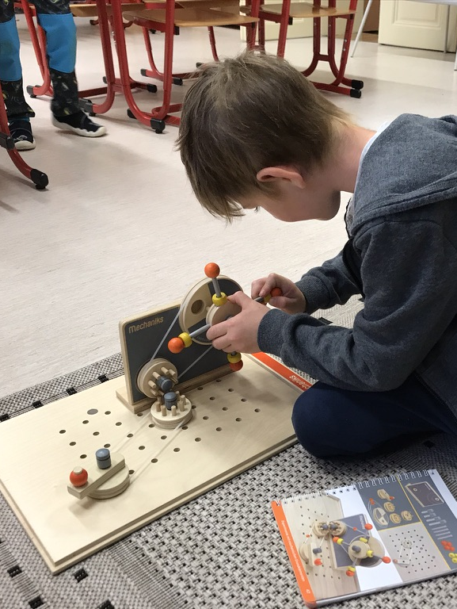
Kompetence k řešení problémů Žáci pracují dle návodu, postupu.

Slide 18
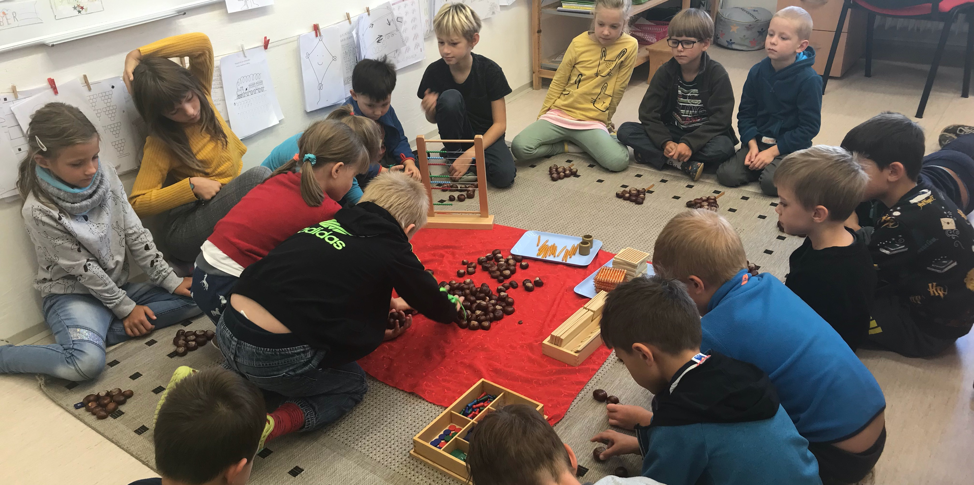
Kompetence k řešení problémů Žáci společně řeší matematický úkol – společné počítání kaštanů s dodržením kritérií a postupů.

Slide 19
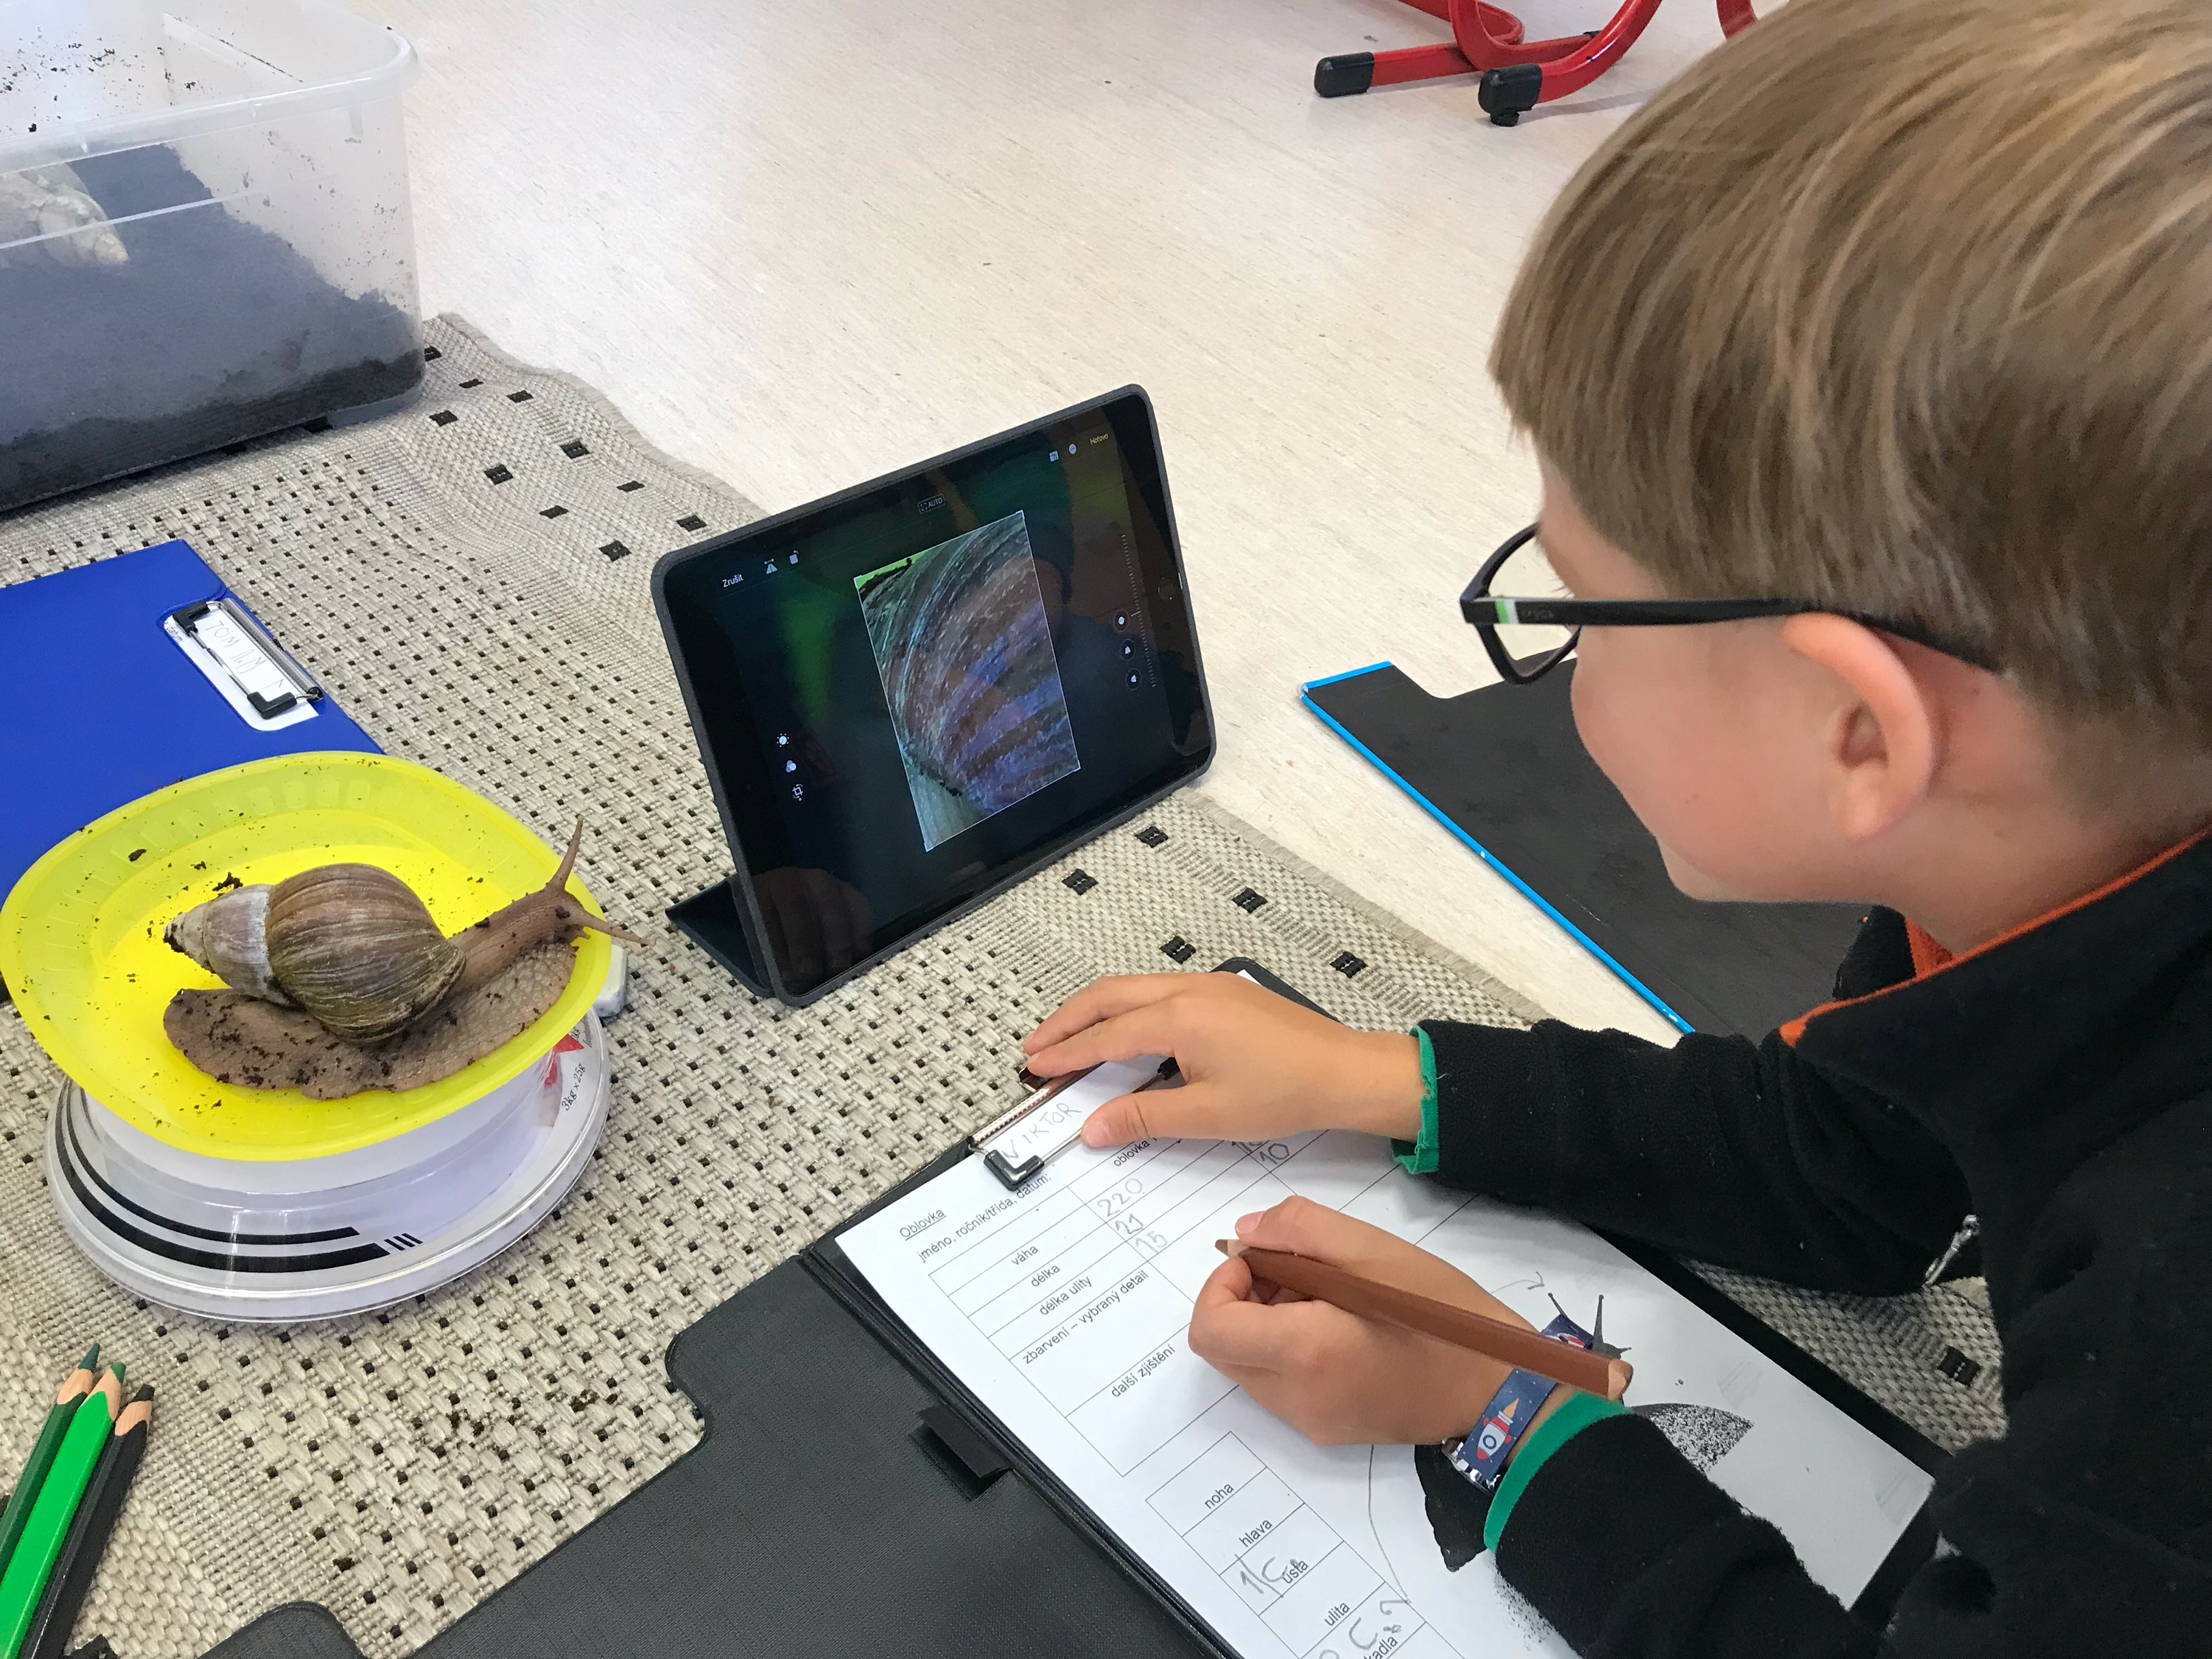
Děkuji za pozornost
Kompetence digitální Žák účelně využívá digitální zařízení ke svému učení

